Slide 1
Willkommen beim
Fachverband Einblasdämmung
FVED e.V. www.fved.net
Moderation Arnold Drewer
Die Veranstaltung beginnt um 18.00 Uhr

Slide 2
Ablauf des heutigen Abends
Allgemeine Situation Energie
Wärmedämmung
Förderlandschaft
Energieeffizienz durch Verhaltensänderung
Vortrag wird als pdf zur Verfügung gestellt – Notizen sind nicht erforderlich
a.drewer@fved.net

Slide 3
Energieverbrauch Deutschland 2020 gesamt
11.899 PetaJoule
11.899.000.000.000.000.000 Joule
3.305.280.000.000 kWh
???

Slide 4
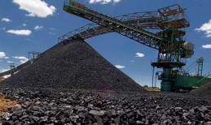
Energieverbrauch 2020 gesamt
406.000.000
Tonnen Steinkohle – SKE
50.000 km Kohlezug
3 Monate vor Schranke warten

Slide 5
CO2-Emission 2020
Ca. 805 Mio to/a
Davon ca.280 Mio to aus Gebäuden

Slide 6
Entwicklung der Energiekosten:
???

Slide 7
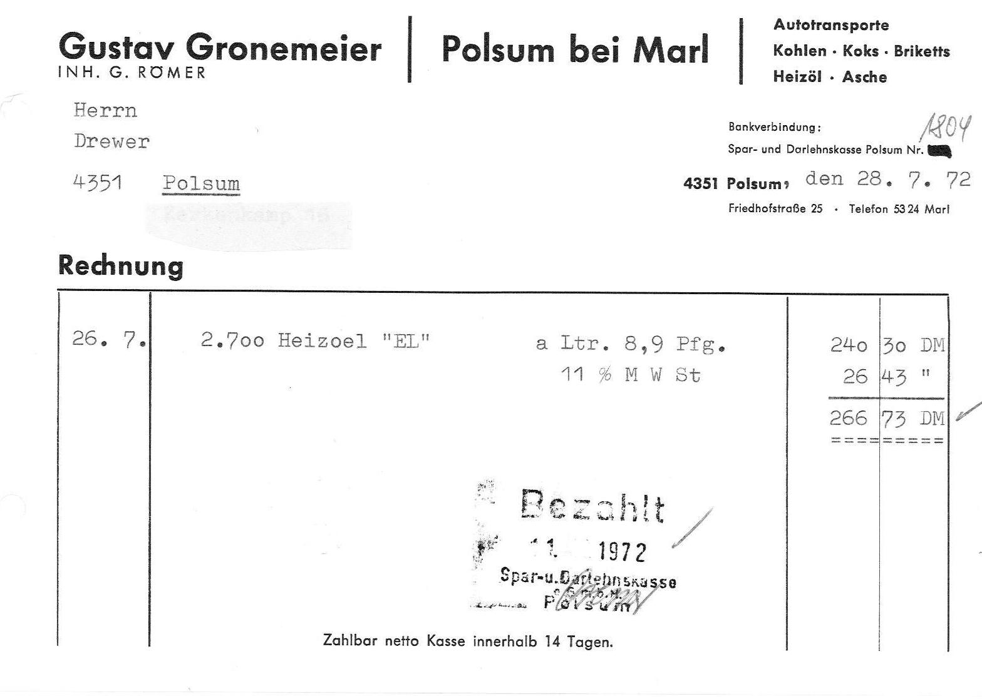
Entwicklung der Heizölkosten in 50 Jahren:

Slide 8
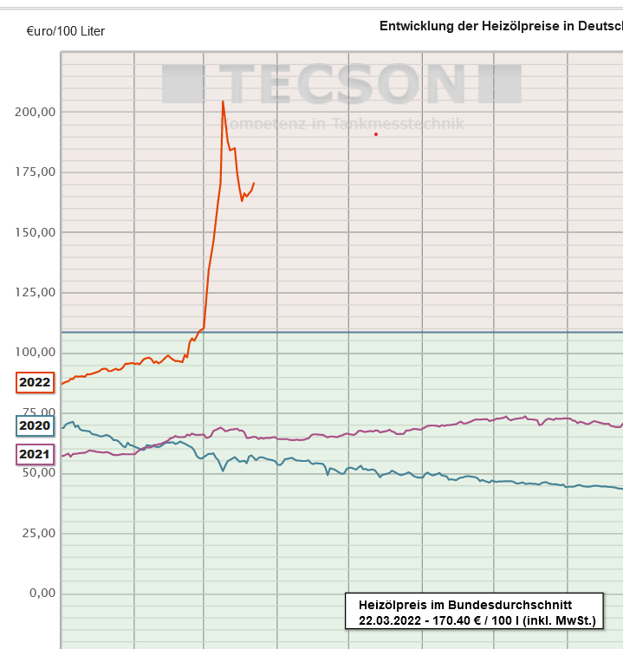
Entwicklung Heizölkosten in 50 Jahren

Slide 9
Steigerung von 1972-2022:
Faktor 34!
oder
3.300 % Steigerung absolut
(Energiekosten sind Inflationstreiber)

Slide 10
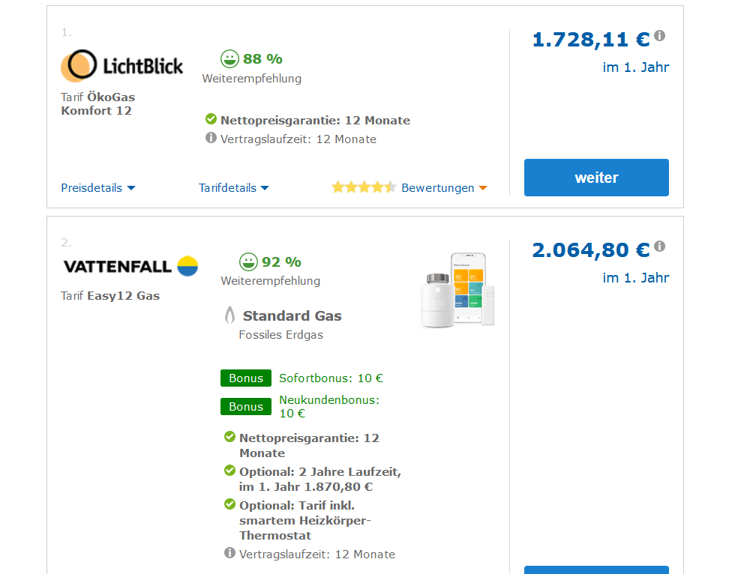
Gaskosten 10.000 kWh/a
17 bzw 20 ct/kWh

Slide 11
Wir finanzieren den russischen Angriff
Gaslieferung Russland: 55 Mrd. m³/a
Gasverbrauch Gebäude: 28 Mrd. m³/a
Einsparbar durch niedriginvestive Dämmverfahren: 7 Mrd. m³/a

Slide 12
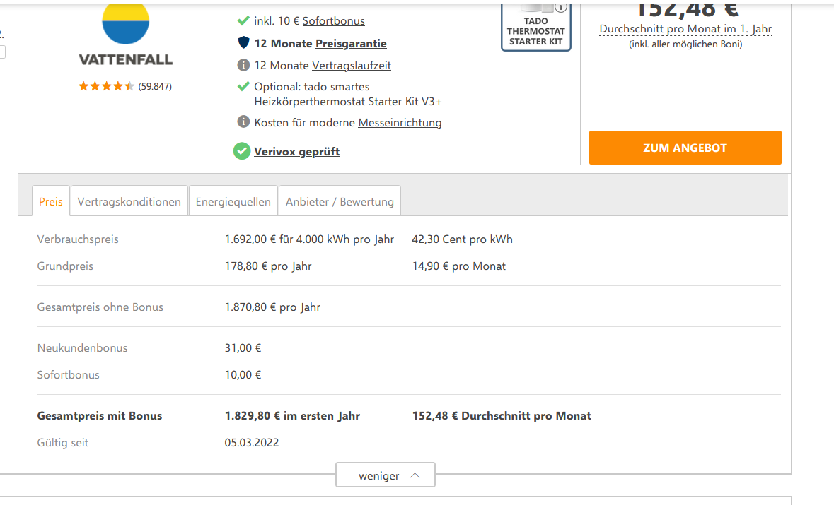
Strompreise 4.000 kWh/a
42 ct/kWh

Slide 13
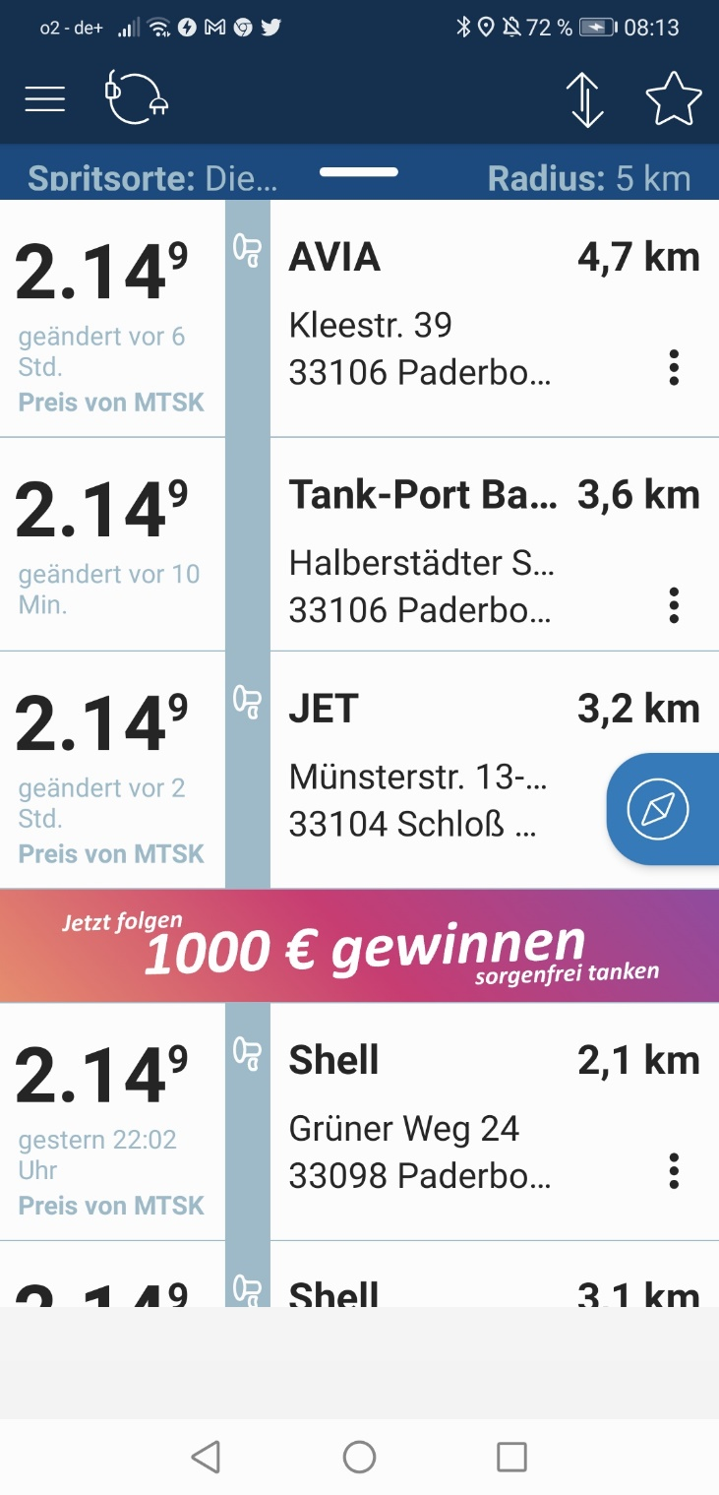
Diesel

Slide 14
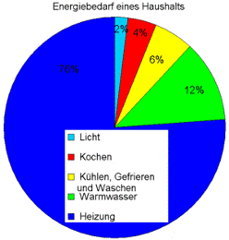
Energiebedarf eines Haushalts
Der mit Abstand größte Energiebedarf im Haushalt die Raumheizung.
24%
Konsequente Wärmedämmung
birgt ein Einsparpotenzial im Altbaubestand von 50 % bis 70 %
Einsparpotenzial

Slide 15
Was tun?

Slide 16
Wärmedämmung Gebäude
Förderungen
Einsparung durch Verhaltensänderung

Slide 17
Fehler vermeiden bei Wärmedämmung

Slide 18
1. Wenn schon – denn schon, oder nicht kleckern, sondern klotzen!
Kosten eines WDVS
Fixkosten (alle Kosten ohne Dämmstoffkosten)
Variable Kosten (Dämmstoffkosten, abhängig von der Dämmdicke)

Slide 19
1. Wenn schon – denn schon
Wie sieht die optimierte Dämmung (WDVS) der Wand aus?

Slide 20
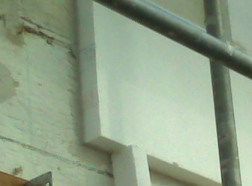
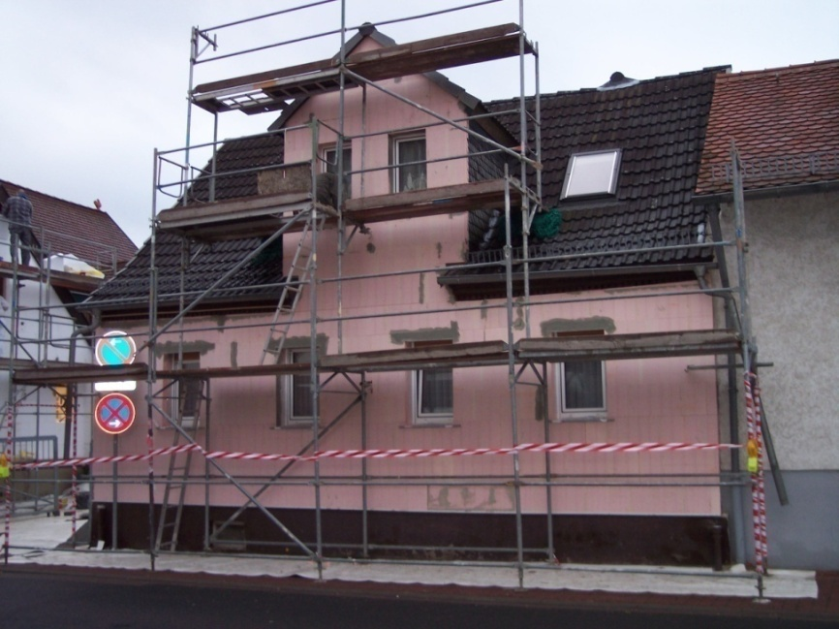
„Kaputt saniert“ mit 5 cm Polystyrol 040
Nachhaltige Sanierung mit 14 cm WDVS 021

Slide 21
Im Vergleich: | Polystyrol-WDVS (5 cm) | Phenolharz-WDVS (14 cm)
WLZ (W/mK) | 0,04 | 0,021
U-Wert Konstruktion (W/m²K) | 0,44 | 0,135
Kosten pro qm (incl. MwSt. u. Förderung) | 79 €/m² | 125 €/m²
Heizkosten Einsparung | - 4,27 €/m² | - 7,80 €/m²
Einsparung/Kosten („Zins“) | 5,4 % | 6 %
CO2/a (Energieträger: Öl) | - 14 kg/m² | - 31 kg/m²
Amortisationszeit (statisch) | 18,5 Jahre | 16 Jahre
Verbesserung Wärmeschutz | 55 % | 88 %

Slide 22
Aufbau der Wand: 30 cm Vollziegel, beidseitig verputzt Anfangs-U-Wert 1,4 W/m²*K | 12 cm WDVS, GEG-Standard | 16 cm WDVS „Förder-Standard“ (Kosten für 4 cm dickere Dämmung), 20% Förderung BAFA bzw. Steuer | 24 cm WDVS „nachhaltiger Standard“ (Kosten für 12 cm dickere Dämmung) 20% Förderung BAFA bzw. Steuer
U-Wert | 0,24 W/m²K | 0,19 W/m²K | 0,13 W/m²K
Kosten pro m² gedämmter Fläche (reine Dämm-Kosten, incl. Gerüst und MWSt.), ohne Extras – mittlere Preiskategorie | 155,- €/m² | 165,- €/m² abzgl. 33,00 € Förderung = 132,00 € Gesamtkosten | 175,00 €/m² abzgl. 35,00 € Förderung = 140,00 € Gesamtkosten
Bei nicht tragfähigem Untergrund: dübeln erforderlich | + 13,00 €/m² | + 10,40 €/m² (incl. Förderung) | + 10,40 €/m² (incl. Förderung)
Falls gewünscht: Egalisationsanstrich | + 11,00 €/m² | + 8,80 €/m² (incl. Förderung) | + 8,80 €/m² (incl. Förderung)
Minderkosten gegenüber GEG-Standard |  | - 27,80 €/m² | - 19,80 €/m²
Zusatz-Heizkosteneinsparung pro m²*a |  | 0,60 € | 1,20 €
Zusatz-Heizkosteneinsparung gesamt bei 150 m² Wandfläche, in 50 Jahren gegenüber GEG-Standard |  | 4.500,00 € | 9.000,00 €
Zusatz-CO2-Einsparung pro m² und Jahr gegenüber GEG-Standard |  | 0,98 kg | 2,05 kg
Zusatz-CO2-Einsparung bei 150 m² Wandfläche, Gasheizung in 50 Jahren, gesamt |  | 7,4 Tonnen | 15,4 Tonnen
Eingesparte CO2-Abgabe gesamt in 50 Jahren (bei 65,- €/to*a) |  | 478,00 € | 997,00 €
Gesamt-Wirtschaftlichkeit gegenüber GEG-Standard (Heizkosteneinsparung, niedrigere Anschaffungskosten aufgrund der Förderung, eingesparte CO2-Abgabe) in 50 Jahren bei 150 m² Wandfläche |  | 9.147,00 € | 12.967,00 €

Slide 23

Werbeblock
2. Auflage Juni
2022

Slide 24
Wenn schon – denn schon
Wie dick ist die optimale Dämmung auf der OGD?

Slide 25
Wenn schon – denn schon
Dämmung obere Geschoßdecke, Zellulose, Supafil
GEG
Förderung

Slide 26
Wenn schon – denn schon
Dämmung obere Geschoßdecke Zellulose, Supafil
GEG
Förderung

Slide 27
Wenn schon – denn schon
Dämmung obere Geschoßdecke Zellulose, Supafil, Dämmraum-Elemente
GEG
Förderung

Slide 28
Kleinteilige Maßnahmen für diy

Slide 29
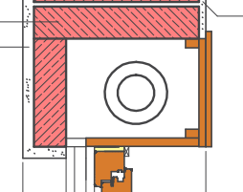
Rollladenkasten
Trennung zwischen
Innen und außen:
4 mm Sperrholz

Slide 30
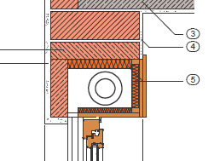
Rollladenkasten
Bestmögliche Dämmdicke
Mit Phenolharz WLS 021
Oder PU WLS 023
(alukaschiert)

Slide 31
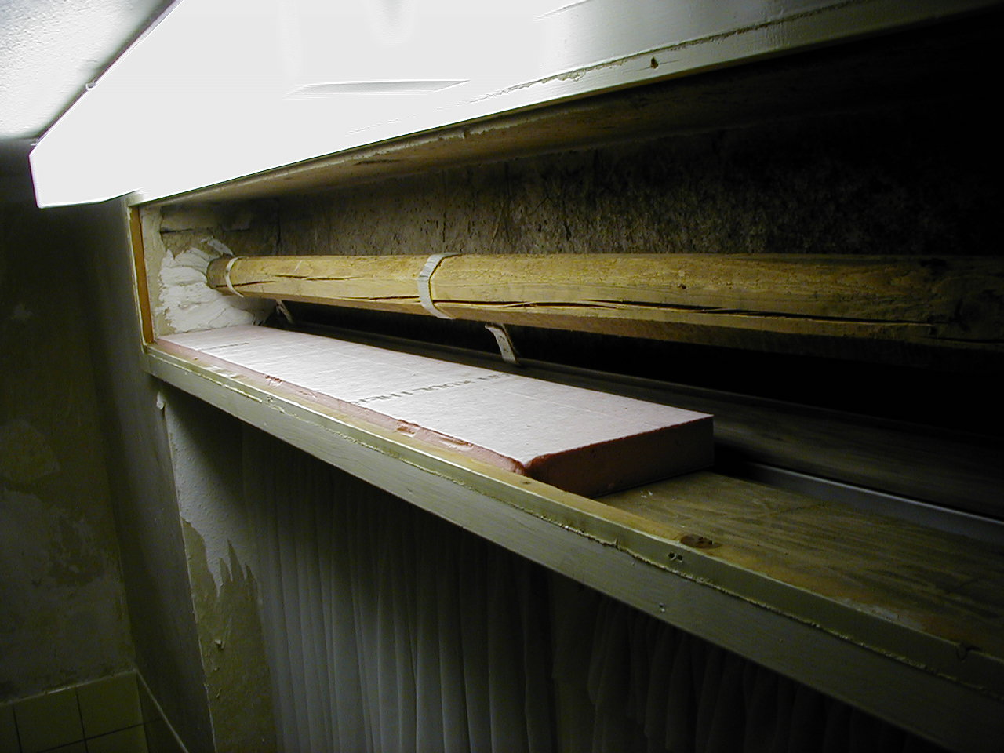
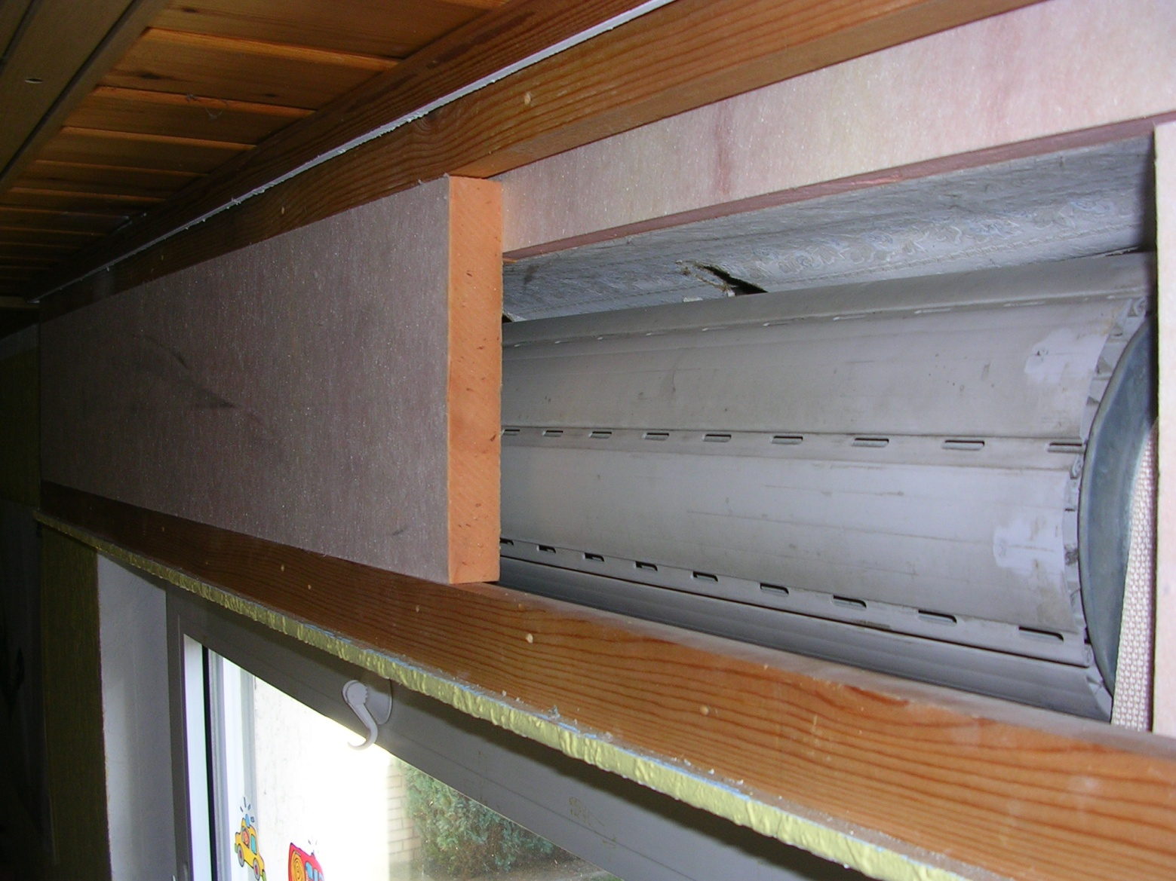
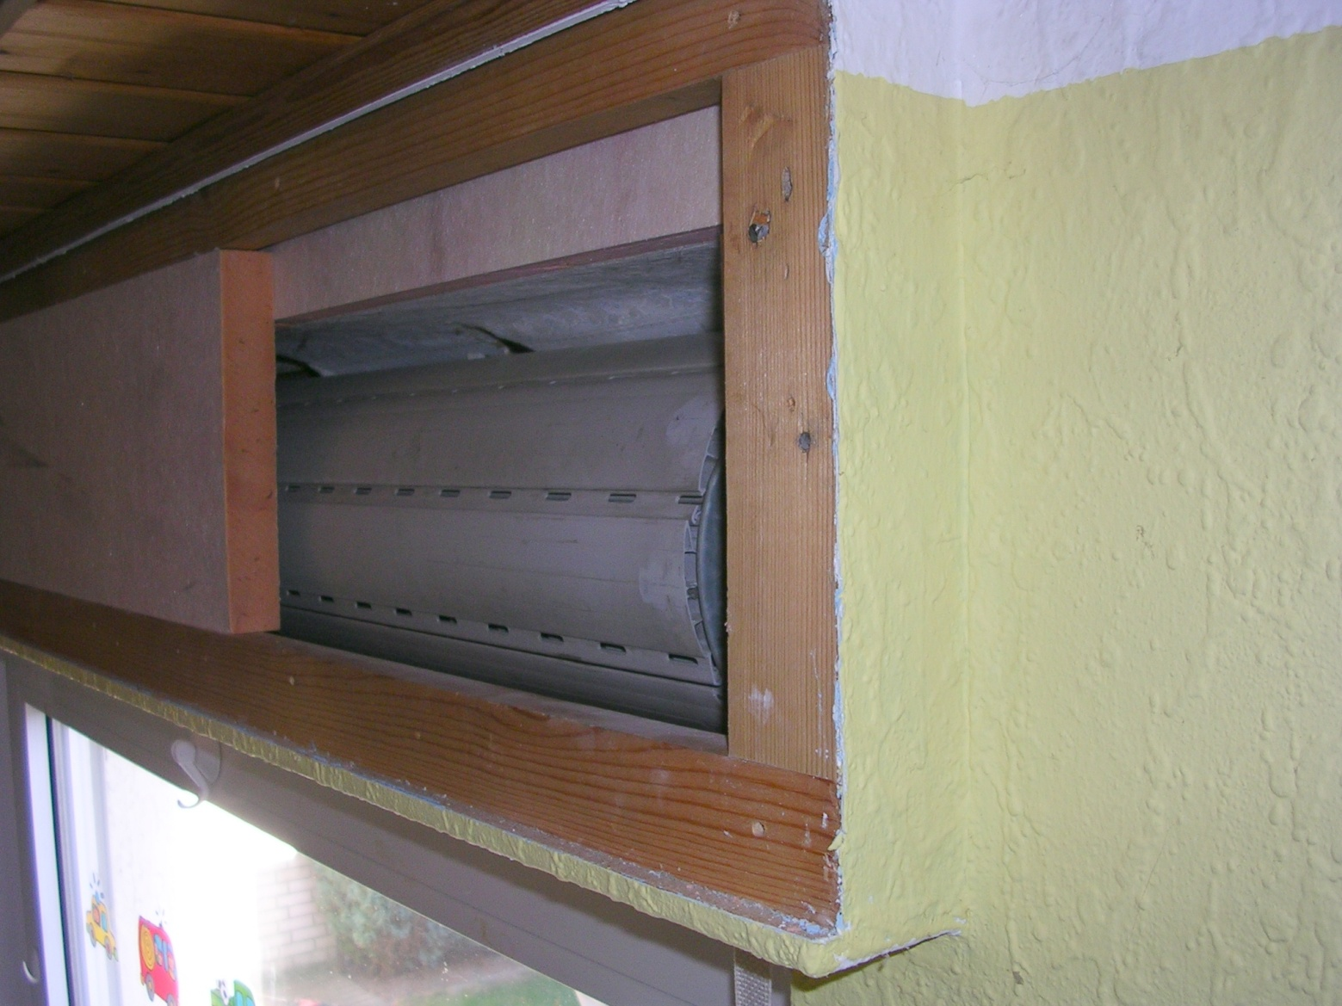
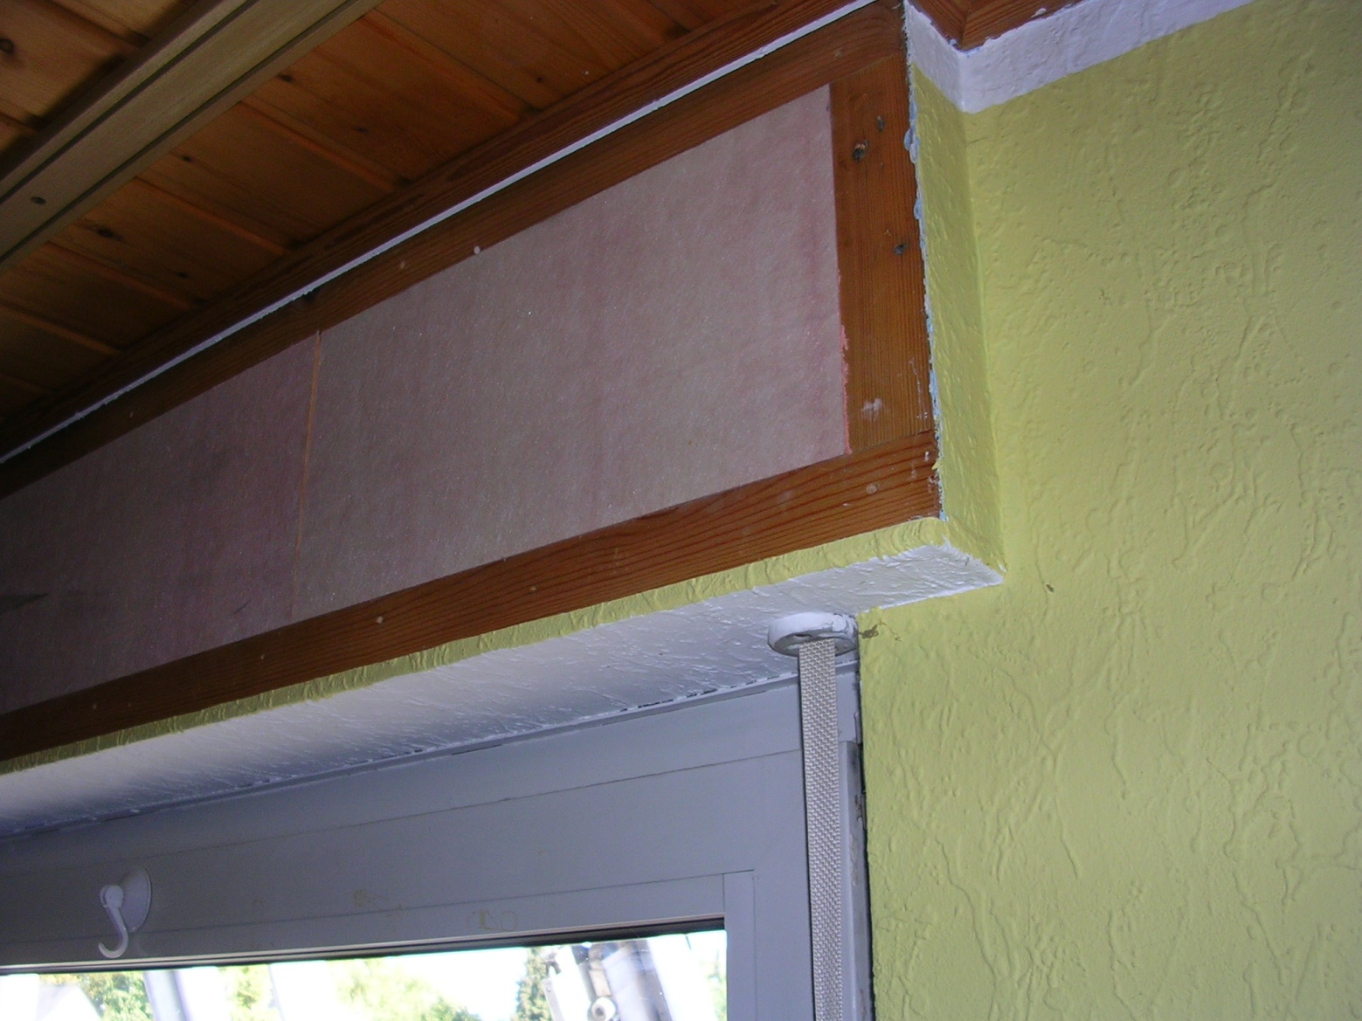
Rollladenkasten

Slide 32
2. Dämmung des beheizten Raumes

Slide 33
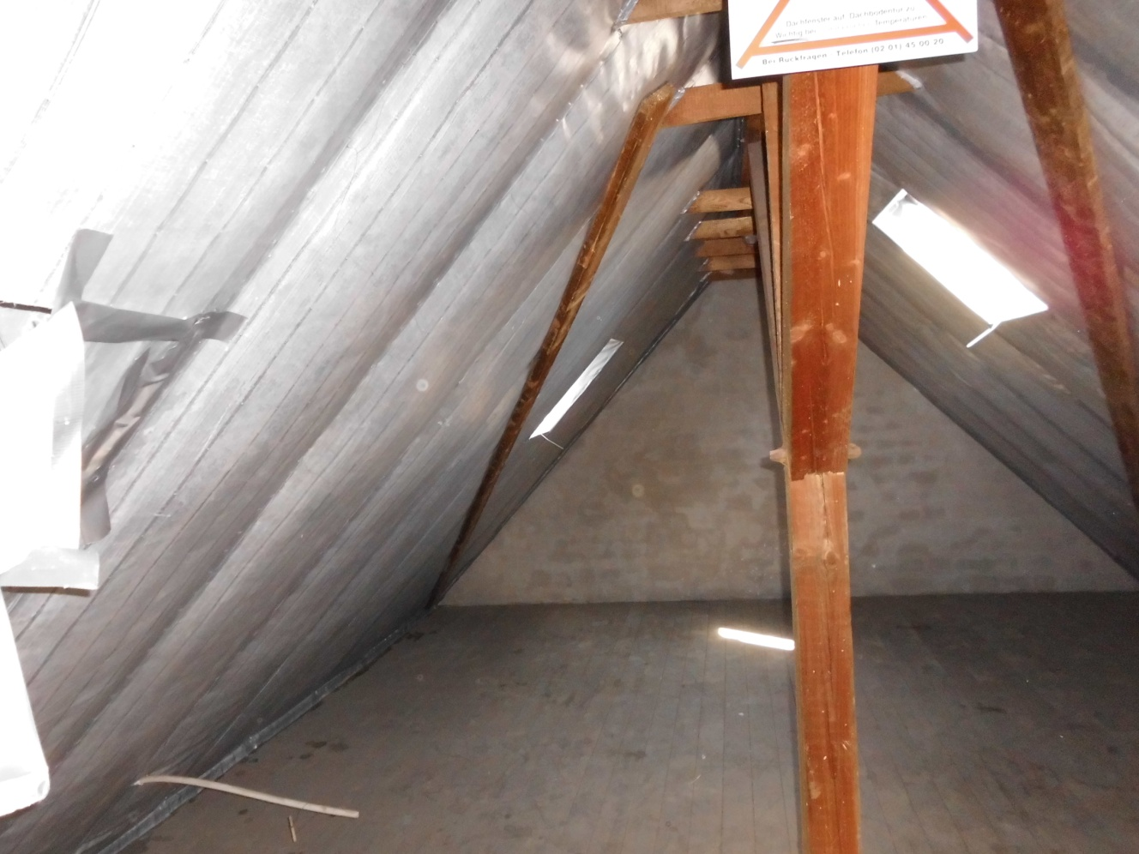
Dämmung des beheizten Raumes
So?

Slide 34
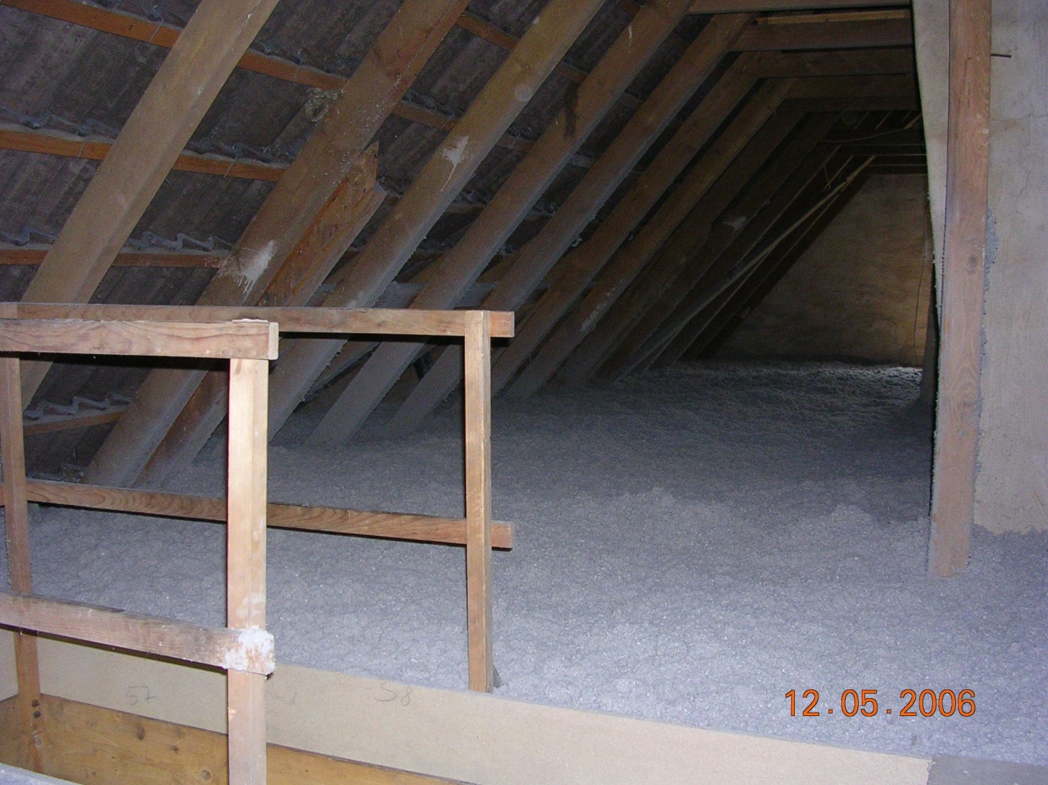
Dämmung des beheizten Raumes
Oder so! Zellulose

Slide 35
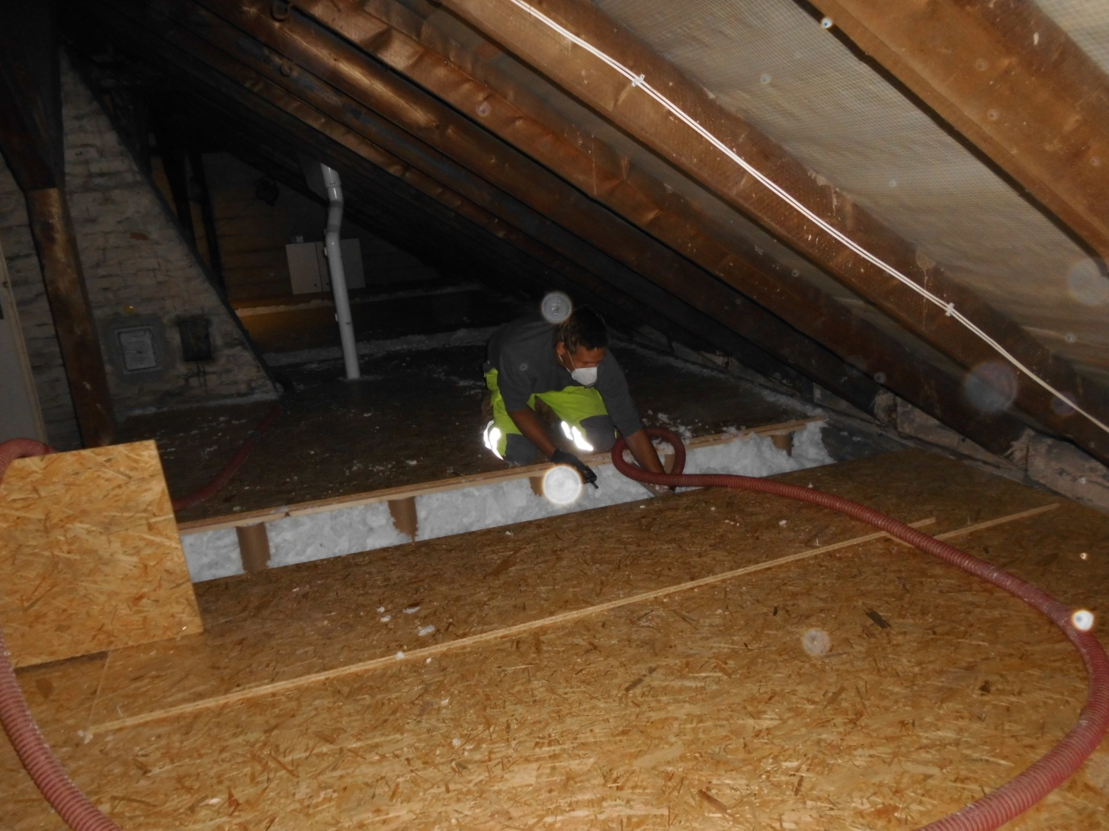
Dämmung des beheizten Raumes
Oder so! oder Supafil

Slide 36
Dämmung des beheizten Raumes
Hüllflächenoptimierung – ein Gedankenexperiment
Hausbesitzer A
Hausbesitzer B
Gleiche bauliche Situation
Freistehendes Haus
Gleiches Nutzerverhalten
Derselbe Anfangs-Energieverbrauch
Dachboden nicht bewohnt
Preisoptimierte Sanierung
Hausbesitzer A dämmt so
Hausbesitzer B dämmt so
Energieeinsparung nach der Dämmung bei beiden Gebäuden gleich

Slide 37
Dämmung des beheizten Raumes
Wieviel muss Hausbesitzer B mehr bezahlen?

Slide 38
Dämmung des beheizten Raumes
Hüllflächenoptimierung – ein Gedankenexperiment
Hausbesitzer A
Hausbesitzer B

Slide 39
Dämmung des beheizten Raumes
Hüllflächenoptimierung
A
Dämmfläche B mehr als 2 x so groß wie Dämmfläche A
Faktor 2
Schwierigkeit B: mehr als doppelt so teuer wie A
Faktor 2
Abstrahlfläche B mehr als doppelt so groß wie A
Faktor 2 (es muss doppelt
so dick gedämmt
werden)
B

Slide 40
Dämmung des beheizten Raumes
Hüllflächenoptimierung
A
B
> Faktor 8 - 16!

Slide 41
3. Grundsatz – Hohlschicht dämmen
> 2,5 Milliarden m² Hohlräume in deutschen Gebäuden

Slide 42
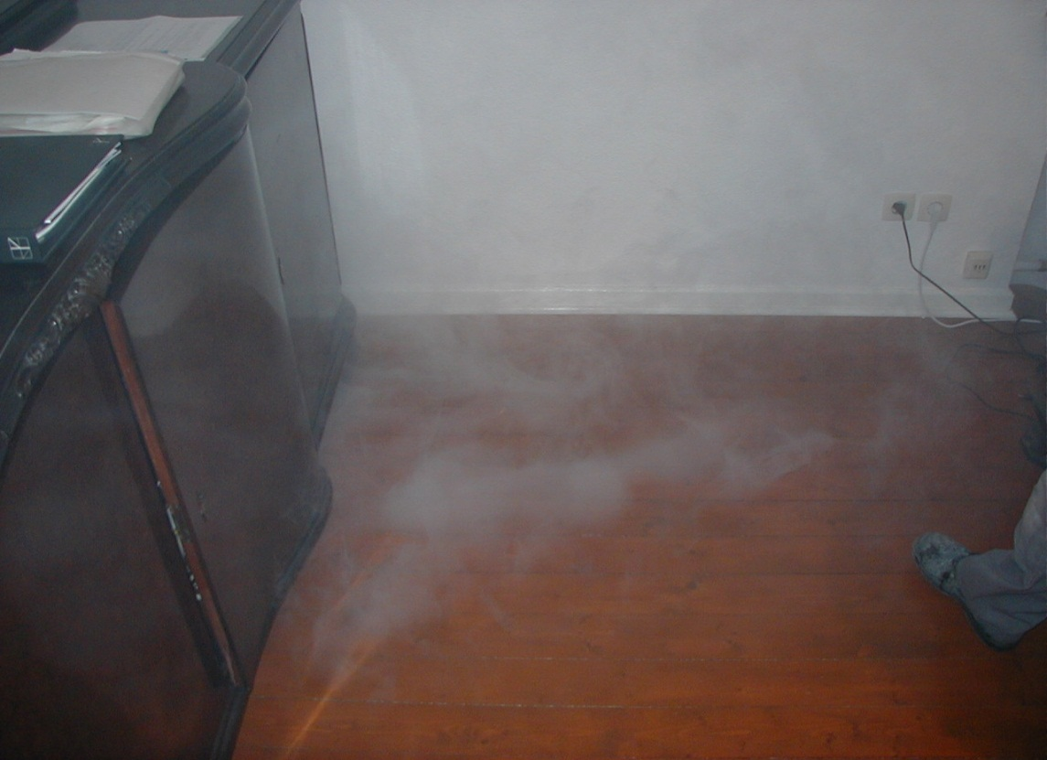
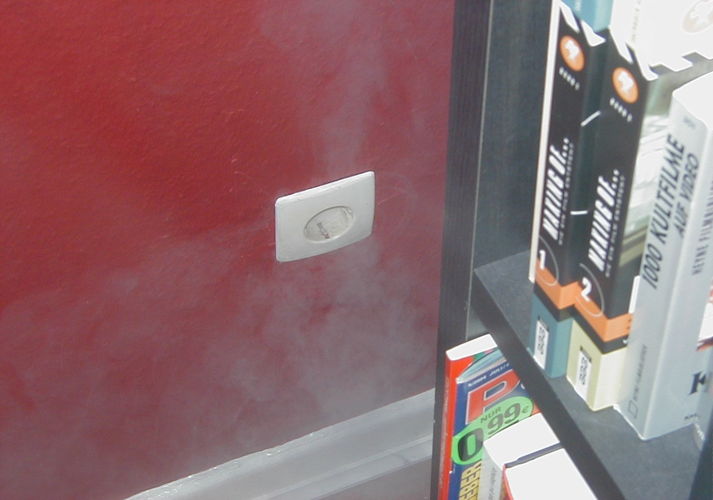
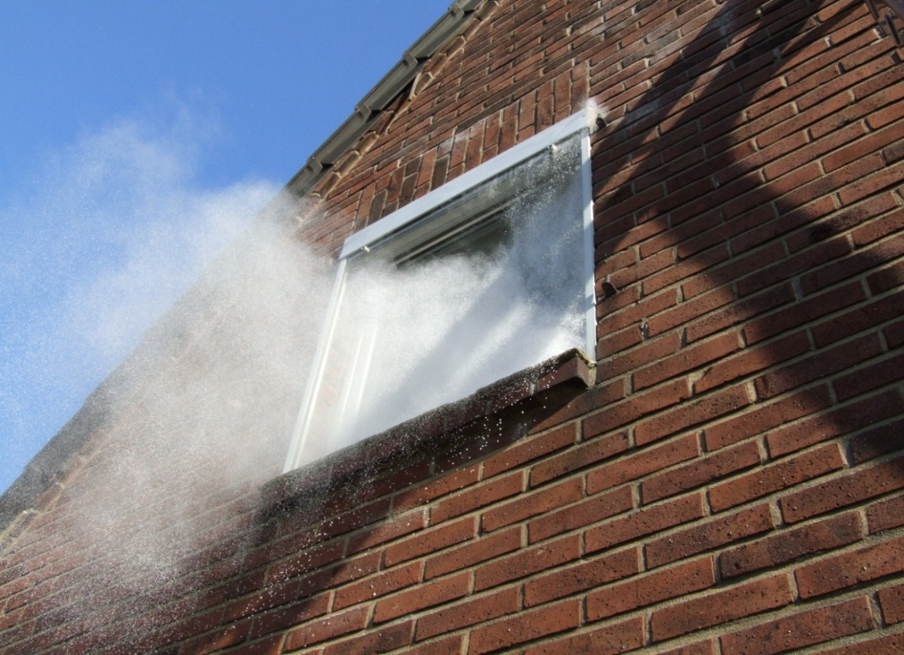
Luftdichtung?
Warum ist die Dämmung von Hohlräumen elementar für die
energetische Altbausanierung?
Es gibt keine stehende Luftschicht! Eine Außendämmung ist wirkungslos

Slide 43
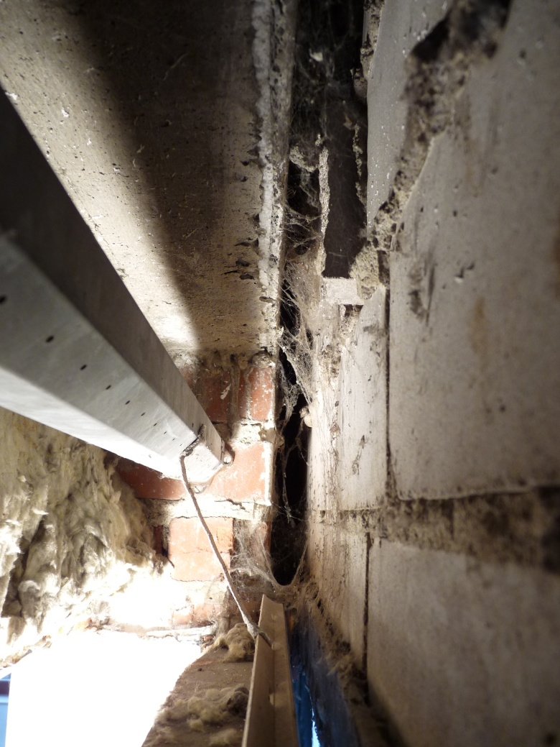
Hohlschicht Außenwand
Warum ist die Dämmung von Hohlräumen elementar für die
energetische Altbausanierung?
Es gibt keine stehende Luftschicht! Eine Außendämmung ist wirkungslos

Slide 44
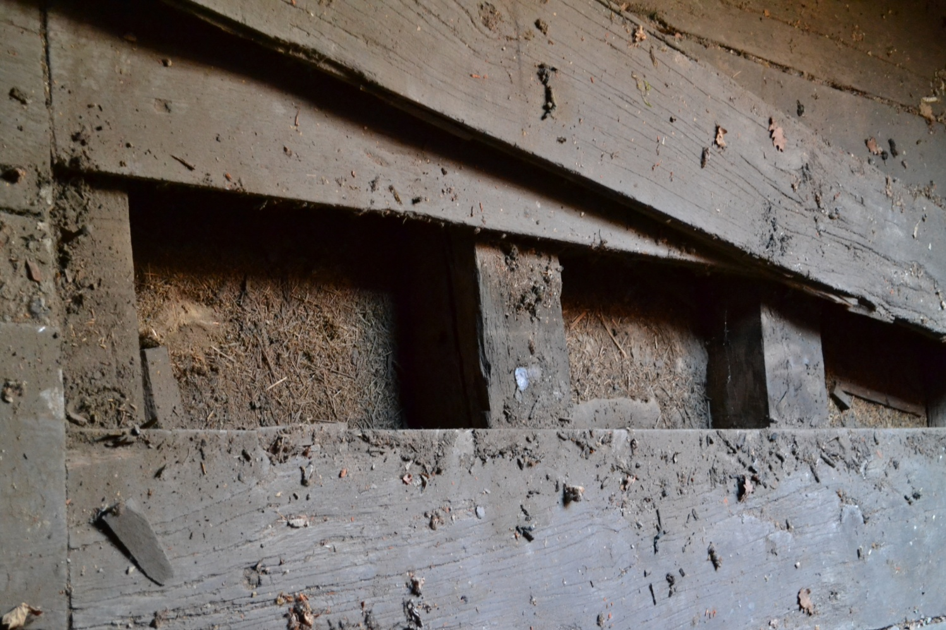
Hohlschicht Holzbalkendecke
Mit Asche/Schlacke/Lehm teilweise oder ganz gefüllt
Ohne Füllung
Teilweise gedämmt (neuere Gebäude)

Slide 45
Grundsätze
Hinterlüftete Dämmung?
???
???

Slide 46
Schlüsseltechnologie
Gebäudehüllfläche 2,5 Milliarden m²
Invest über alles: 86 Milliarden €
Energieeinsparung: 184 TWh/a
Heizkosteneinsparung Barwert (40a): 455 Milliarden €/a
ROI über alles: 8,1 Jahre
CO2-Einsparung: 61,9 Millionen to/a
CO2-Vermeidungskosten pro to: 54,50 €
Vermiedene Strafzahlungen an die EU: 3,8 Milliarden €/a

Slide 47
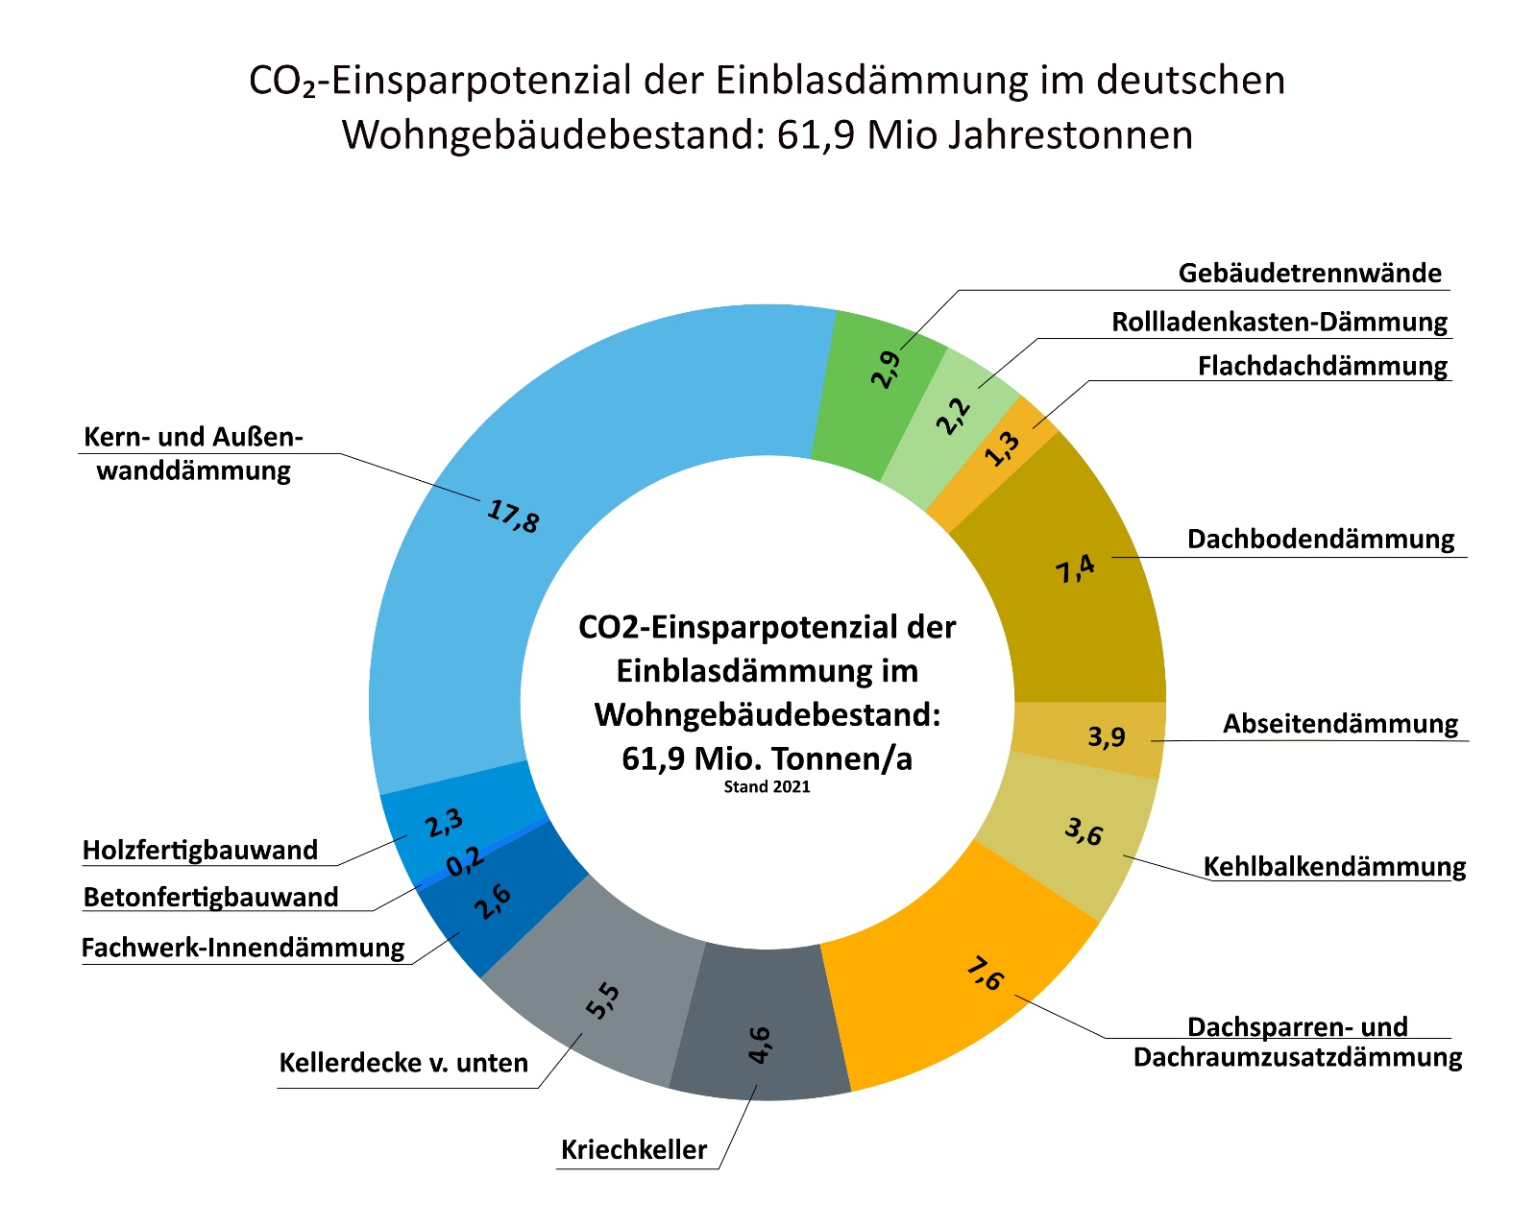
Gebäudestrategie Regierung

Slide 48
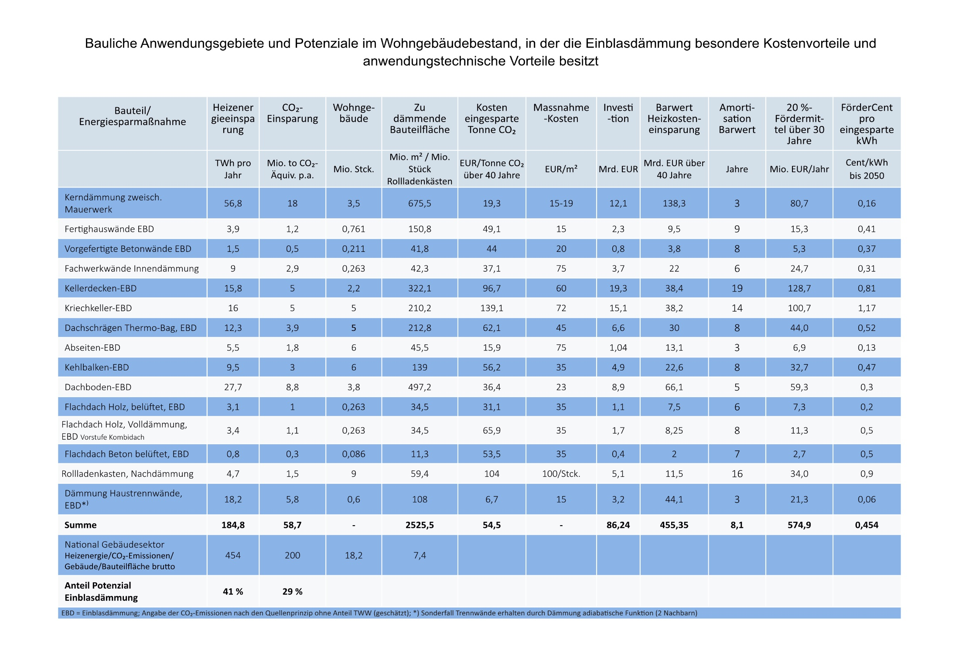
Potenzial

Slide 49
Wiss. Studie unter www.fved.net oder www.ipeg-institut.de

Slide 50
> 30 Einblas-Dämmsituationen

Slide 51
Außenwand

Slide 52
01 – Kerndämmung Außenwand

Slide 53
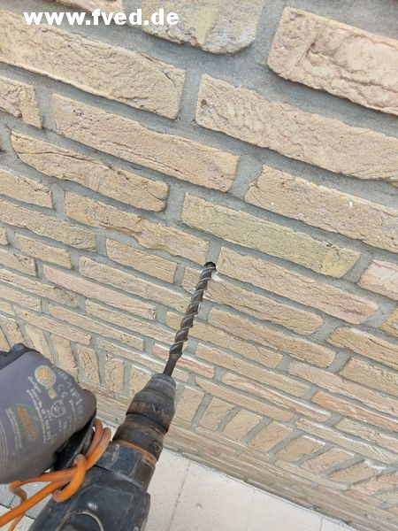
01 – Kerndämmung Außenwand

Slide 54
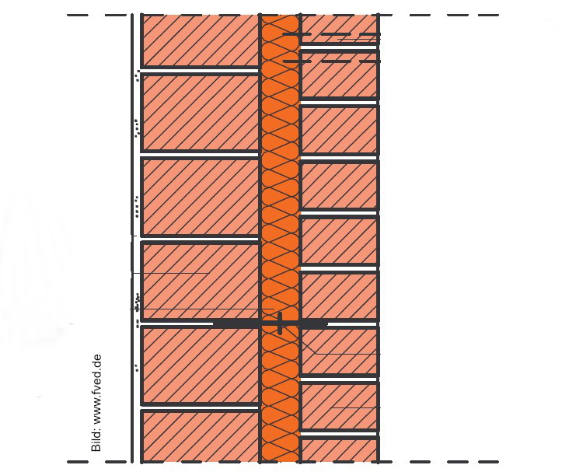
01 – Kerndämmung Außenwand

Slide 55
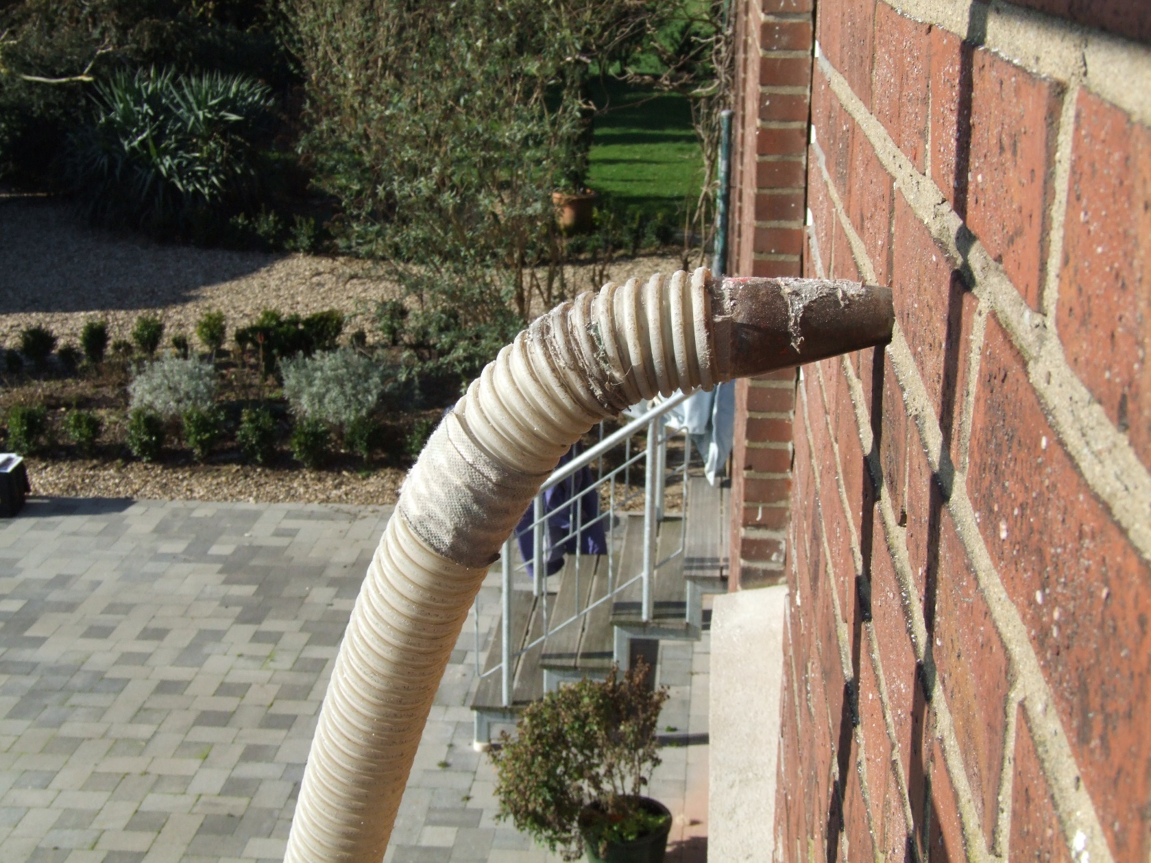
01 – Kerndämmung Außenwand

Slide 56
01 – Kerndämmung Außenwand
Kosten der Maßnahme: 3.000 – 4.000 € pro EFH
Förderfähig (20% + x)
Amortisationszeit: 5-6 Jahre
Energieeinsparung pro Haus: ca. 20%
Produkte: Supafil, SLS20 oder Polystyrol

Slide 57
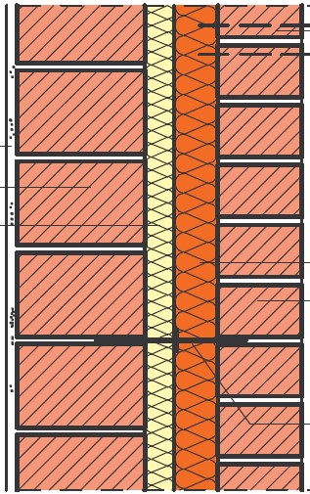
02 – Kerndämmung bei vorhandener Teildämmung

Slide 58
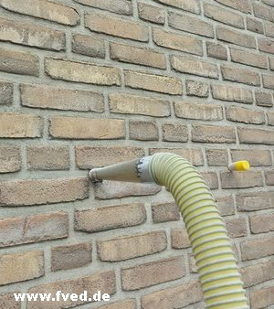
02 – Kerndämmung bei vorhandener Teildämmung

Slide 59
03 – Kerndämmung mit Sicherung Vormauerschale

Slide 60
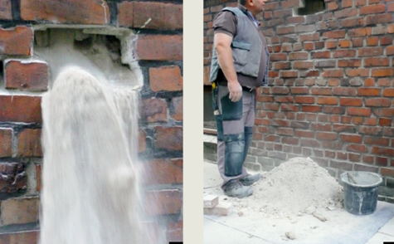
03 – Kerndämmung mit Sicherung Vormauerschale

Slide 61
03 – Kerndämmung mit Sicherung Vormauerschale

Slide 62
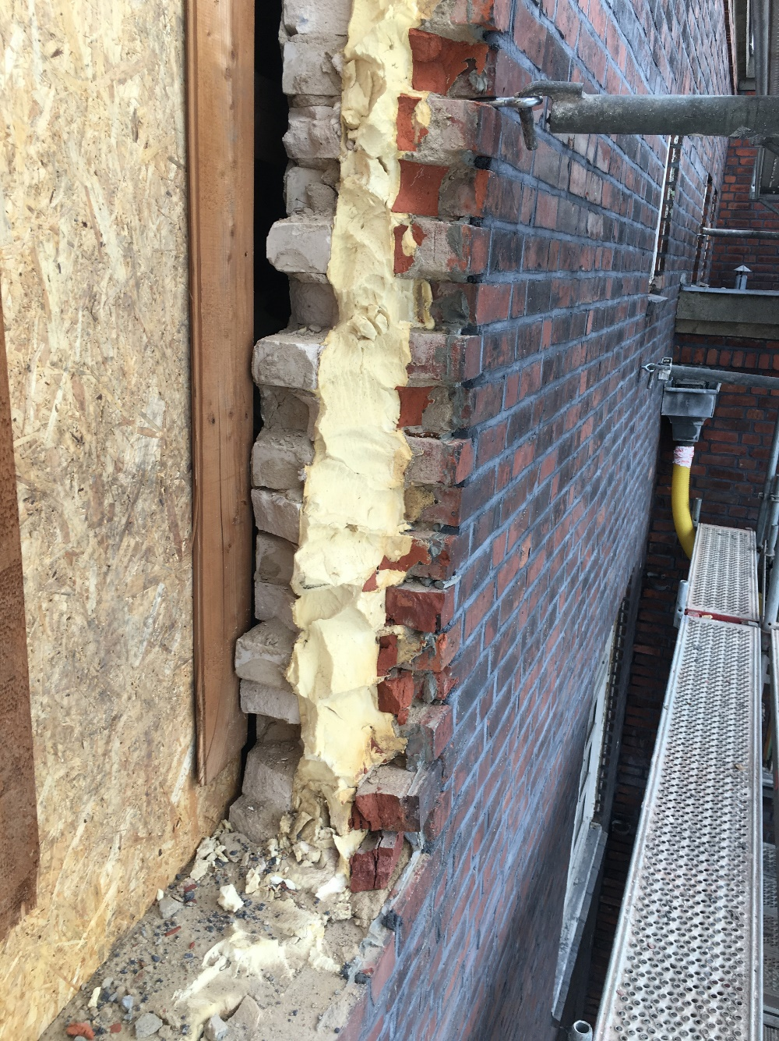
03 – Kerndämmung mit Sicherung Vormauerschale
PU-Gießschaum WLS 027

Slide 63
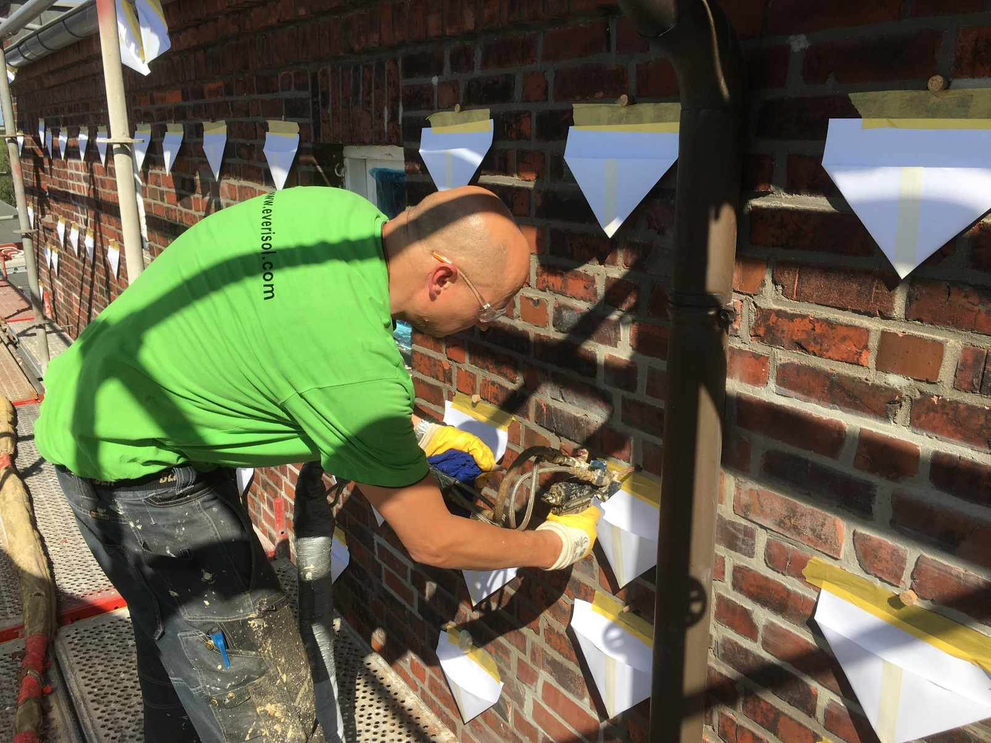
03 – Kerndämmung mit Sicherung Vormauerschale

Slide 64
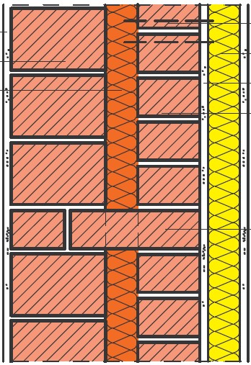
04 – Kerndämmung plus WDVS
Perfekte Dämmung, da
Verbleibende Wärmebrücken bei Kerndämmung eliminiert sind
Perfekter Wärmeschutz
evtl. Verlängerung des Dachüberstandes nicht mehr erforderlich
Preiswerteste Lösung bei PH-Standard (7 cm KD 035 plus 12 cm WDVS Phenolharz WLS 020 -> U-Wert < 0,14 W/m²*K)

Slide 65
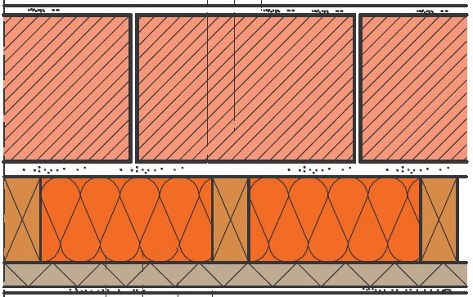
05 – green-deal-Fassade

Slide 66
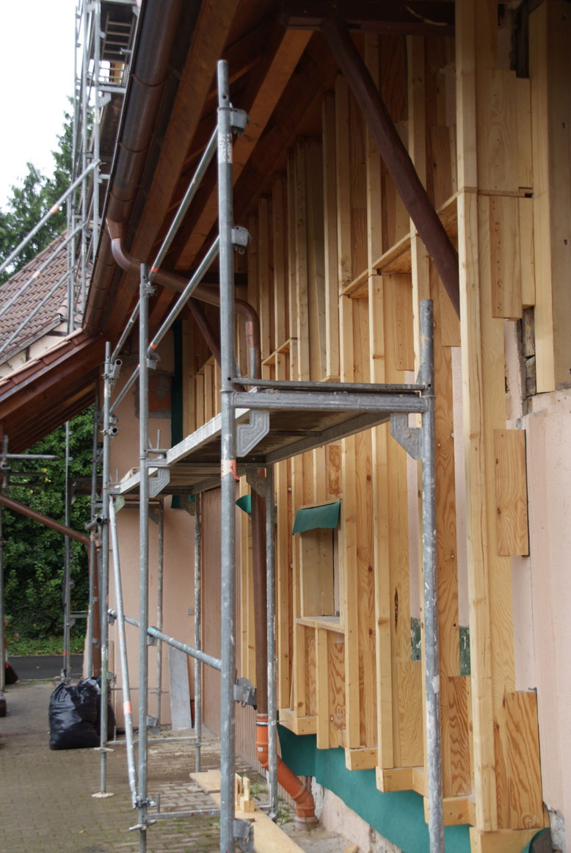
05 – green-deal-Fassade
DämmRaum-Elemente (Holzheizkraftwerk)
Einblasdämmung (wiederverwertbar)
Putzträgerplatte/Putz (Deponie)

Slide 67
05 – green-deal-Fassade
Dämmraum-Elemente (Holzheizkraftwerk)
Einblasdämmung (wiederverwertbar)
Putzträgerplatte/Putz (Deponie)

Slide 68
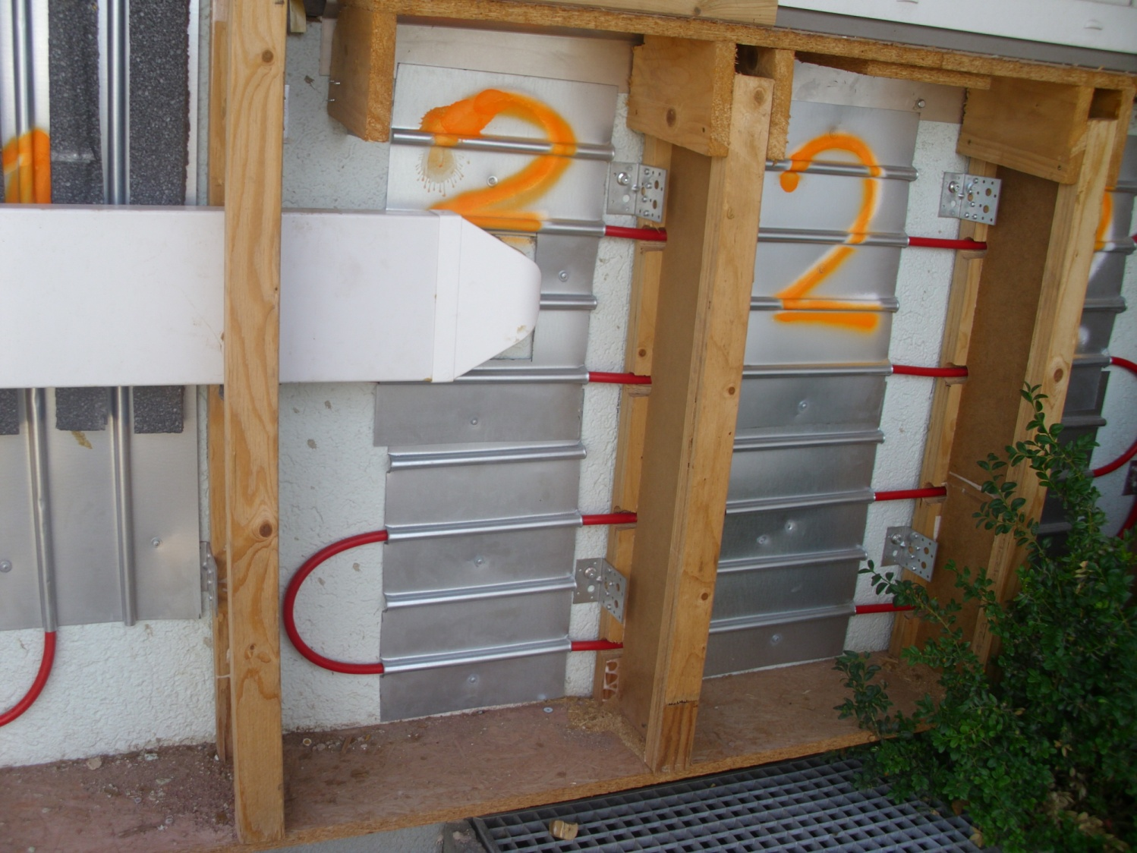
05 – green-deal-Fassade, „Diamant-Standard“
Dämmung und TGA in einem Zug:

Slide 69
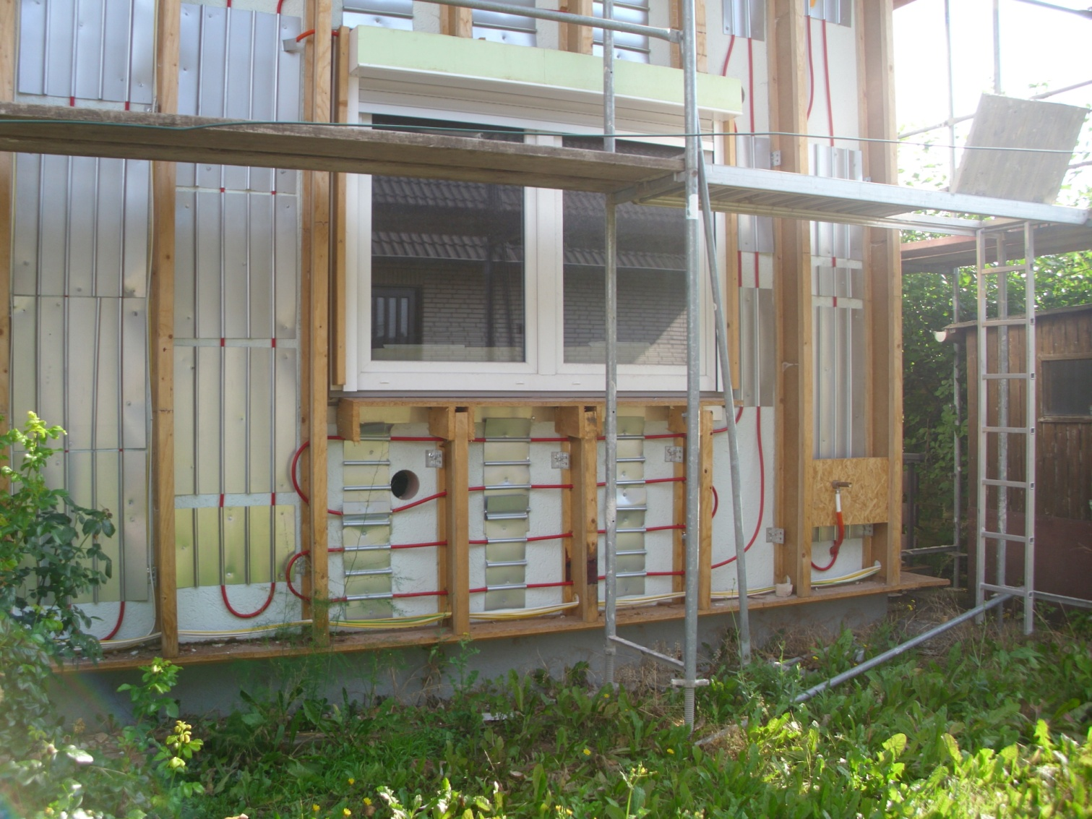
05 – green-deal-Fassade, „Diamant-Standard“
„Beton“kernaktivierung:

Slide 70
Obere Geschoßdecke

Slide 71
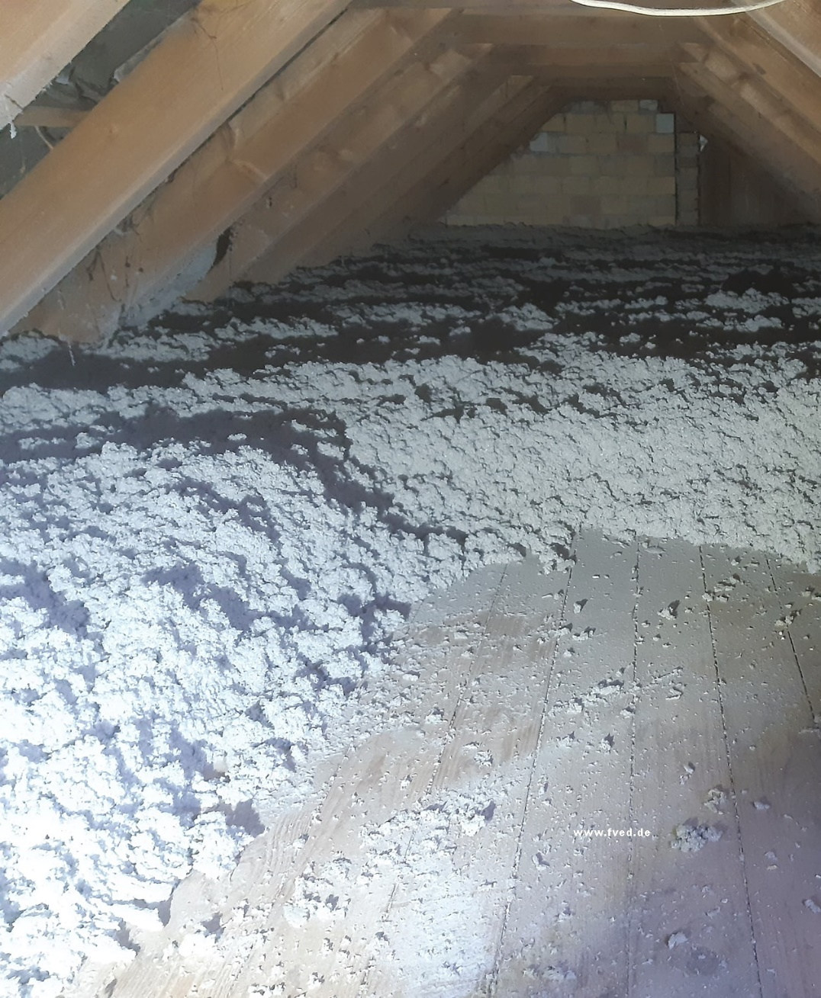
06 – Einblasdämmung auf Kehlbalkenlage, nicht begehbar
Climacell,
Thermofloc,
Q3
oder
Climatizer

Slide 72
Exkurs – wirtschaftlichste Dämmdicke
Dämmung obere Geschoßdecke
GEG
Förderung

Slide 73
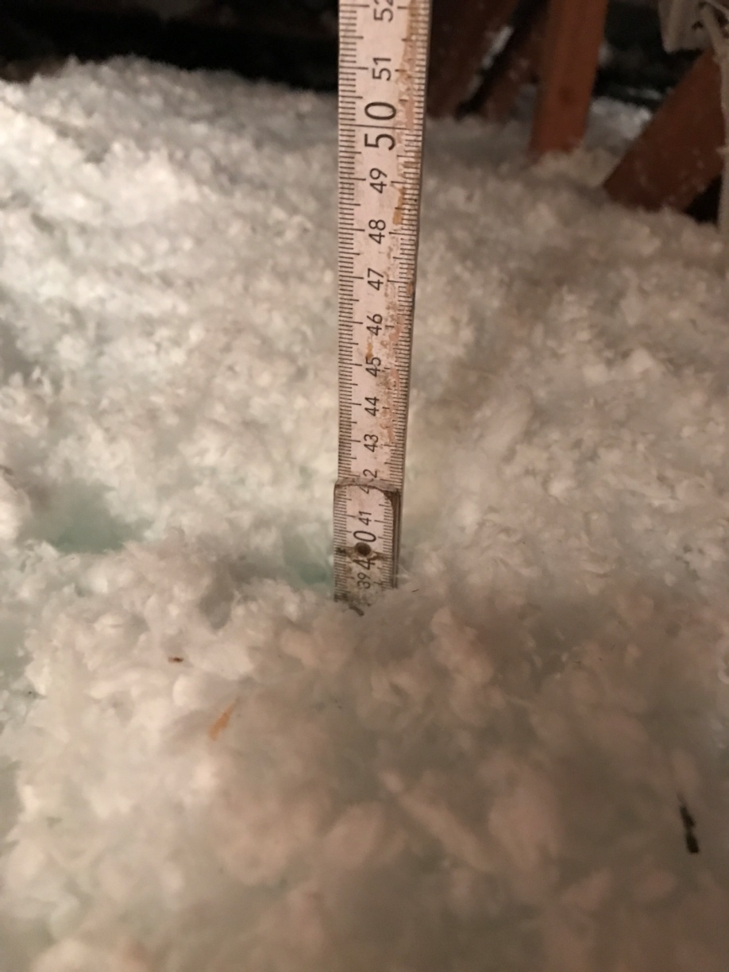
Exkurs – wirtschaftlichste Dämmdicke
Dämmung obere Geschoßdecke
Supafil

Slide 74
Exkurs – wirtschaftlichste Dämmdicke
Dämmung obere Geschoßdecke
GEG
Förderung

Slide 75
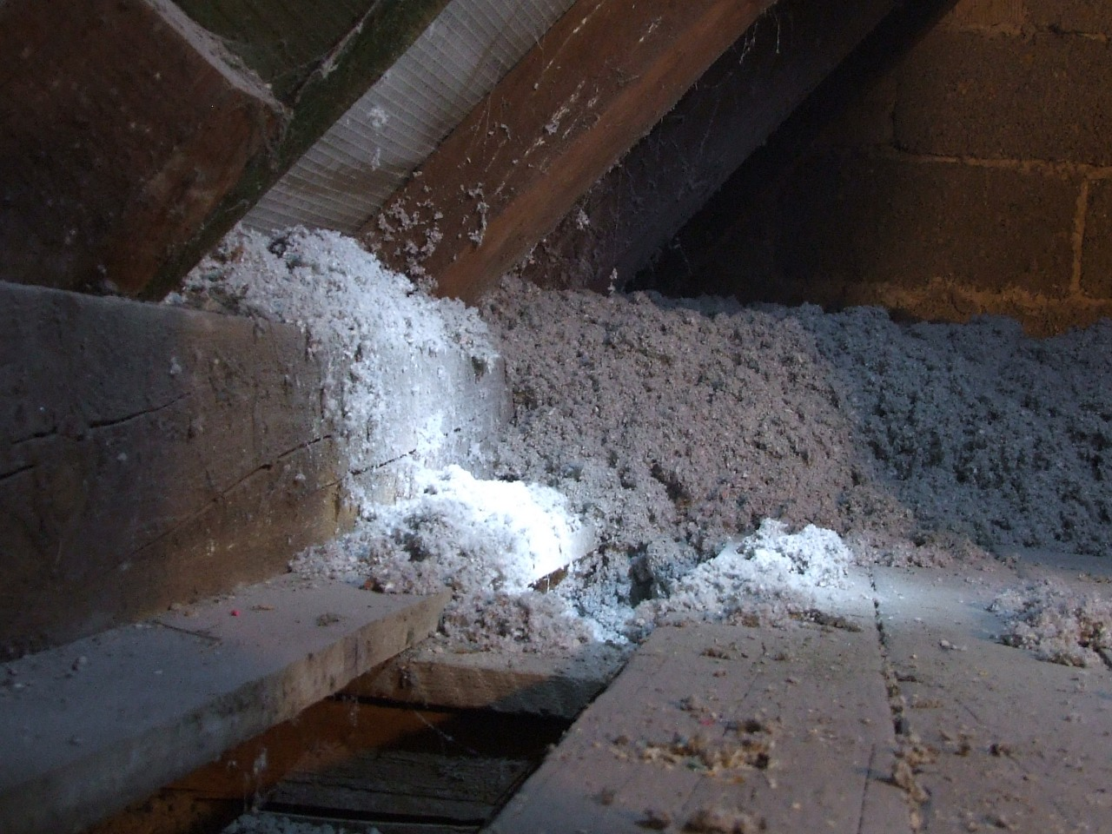
06 – Einblasdämmung auf Kehlbalkenlage, nicht begehbar

Slide 76
06 – Einblasdämmung auf Kehlbalkenlage, nicht begehbar
Kosten der Maßnahme: 1.500 – 2.000 € pro EFH
Förderfähig (20% + x)
Amortisationszeit: 3 Jahre
Energieeinsparung pro Haus: ca. 5 - 10%

Slide 77
07 – Einblasdämmung auf Kehlbalkenlage, begehbar

Slide 78
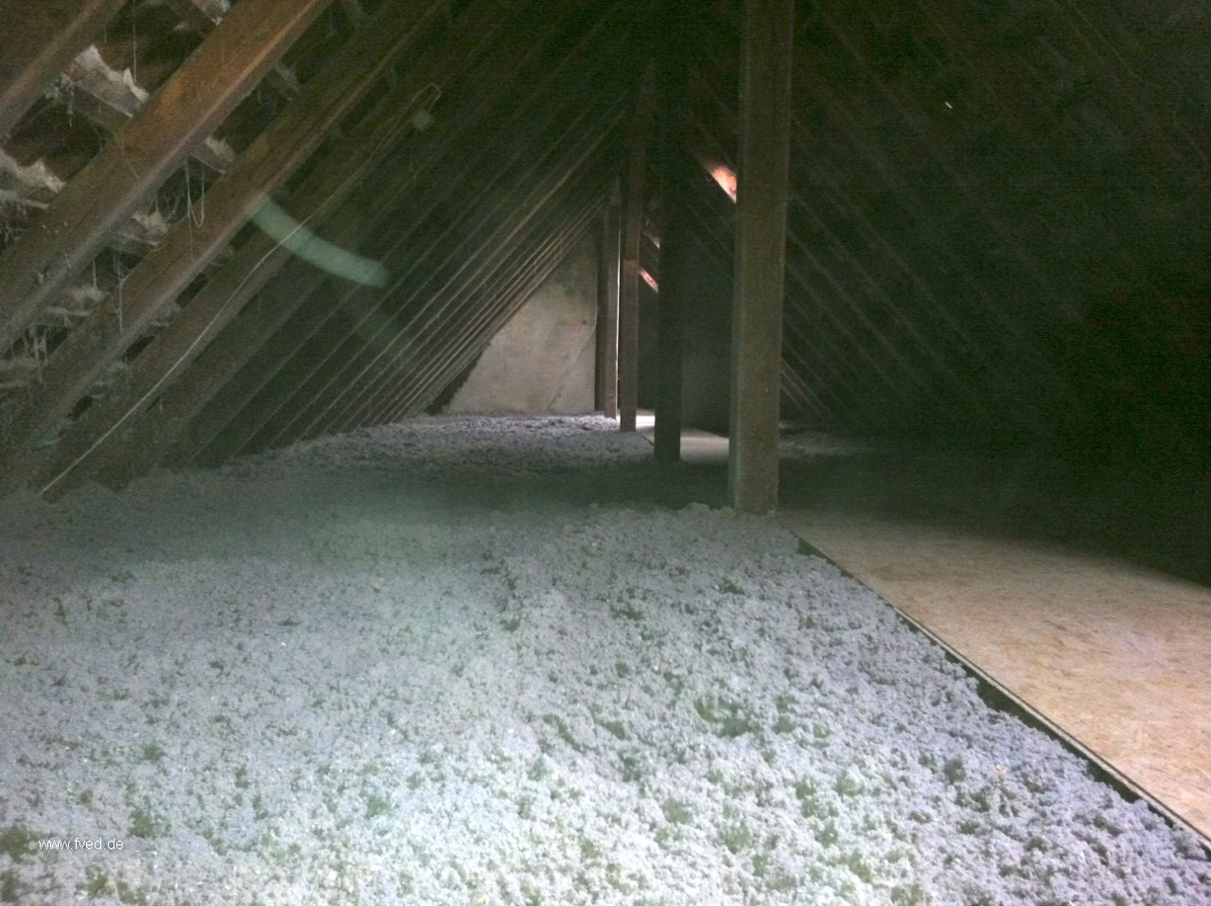
07 – Einblasdämmung auf Kehlbalkenlage, begehbar

Slide 79
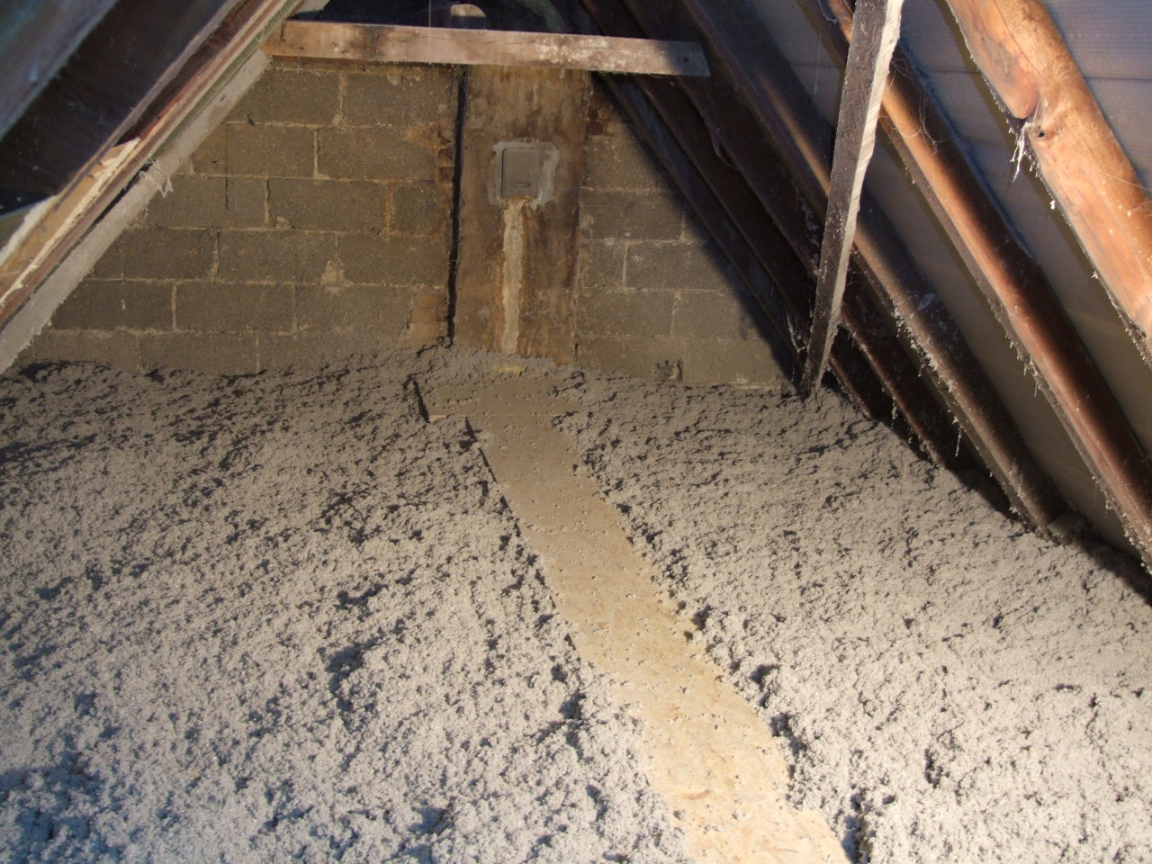
07 – Einblasdämmung auf Kehlbalkenlage, begehbar

Slide 80
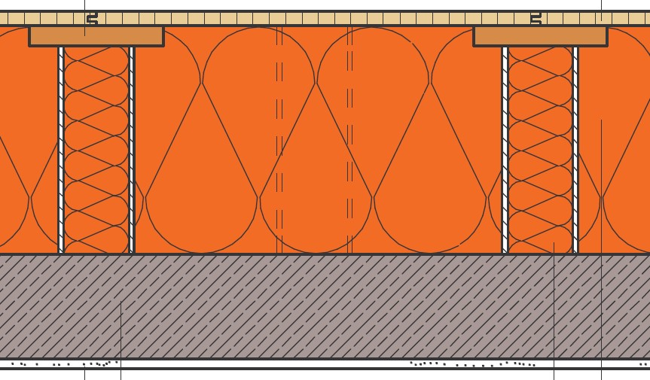
08 – Einblasdämmung auf Betondecke, begehbar

Slide 81
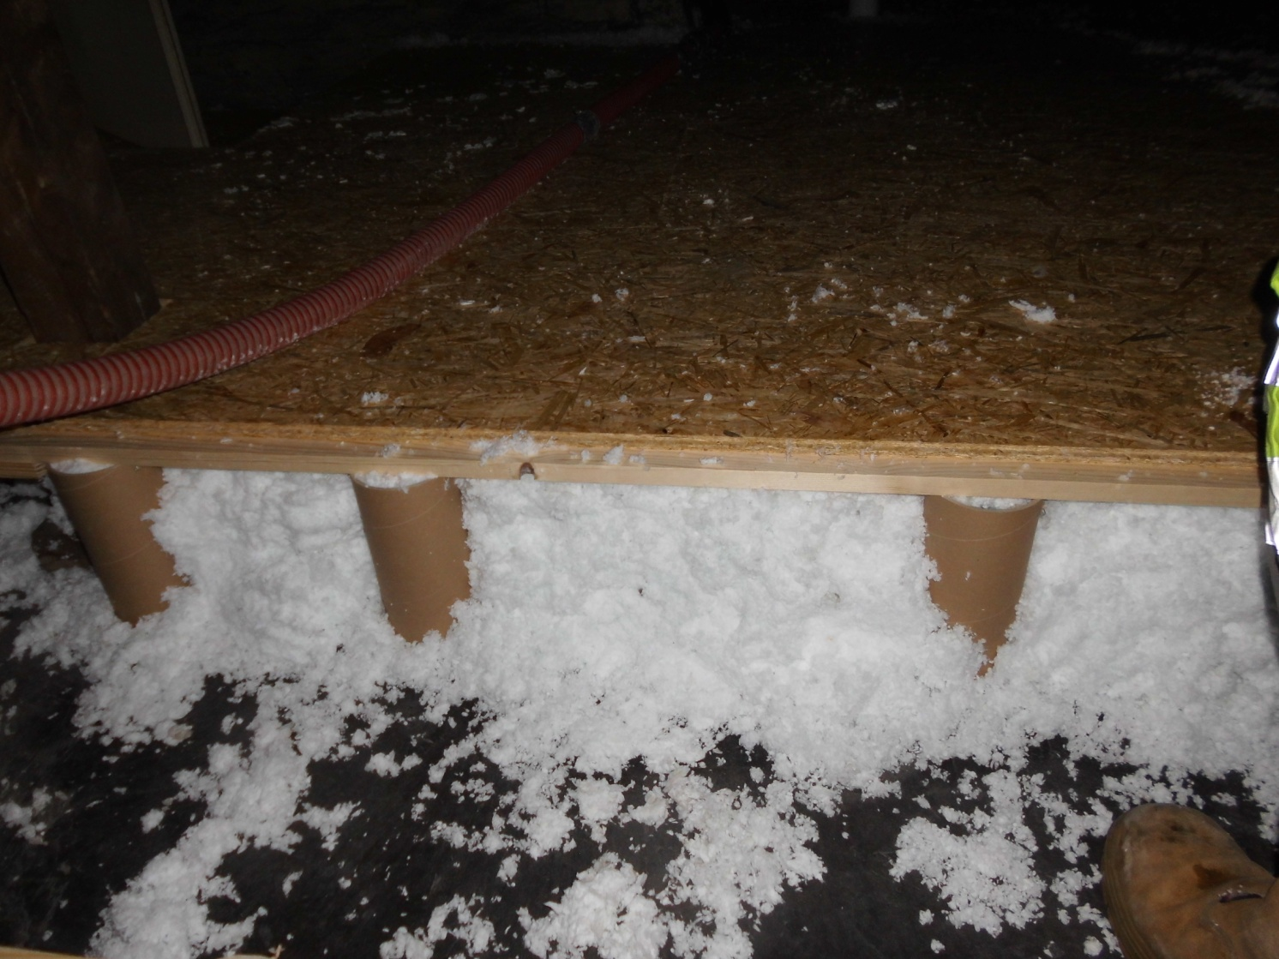
08 – Einblasdämmung auf Betondecke, begehbar

Slide 82
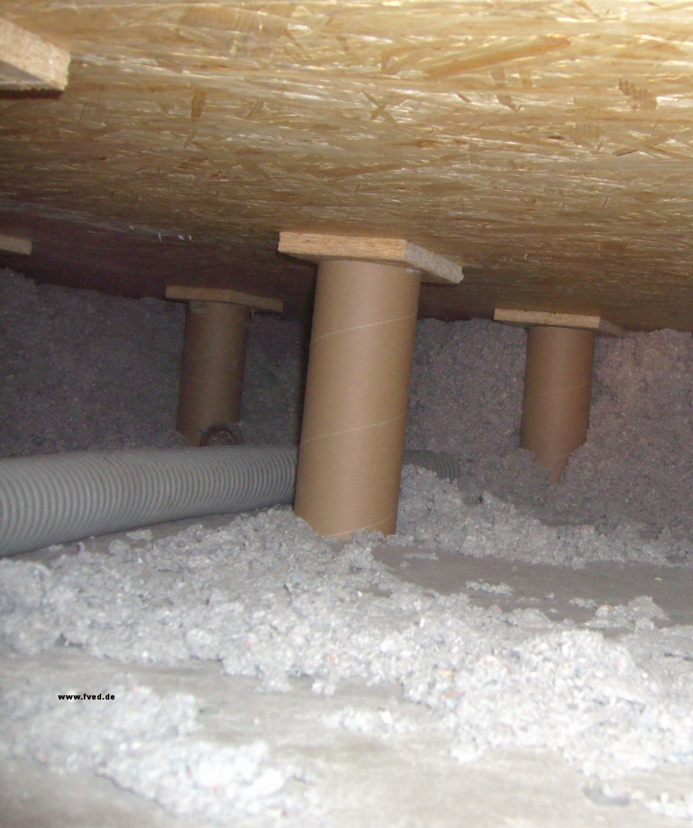
08 – Einblasdämmung auf Betondecke, begehbar

Slide 83
08 – Einblasdämmung auf Betondecke, begehbar
Dämmung obere Geschoßdecke
GEG
Förderung

Slide 84
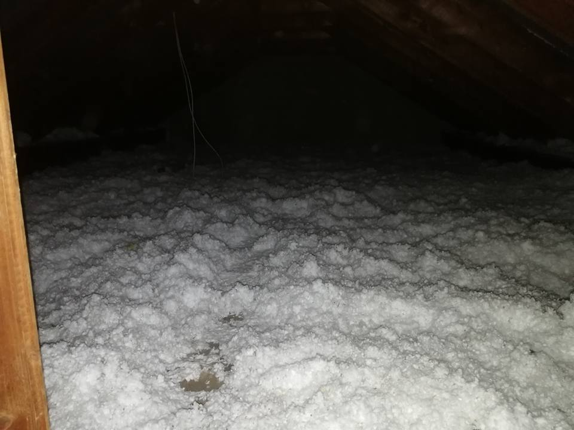
09 – Einblasdämmung auf Betondecke, nicht begehbar

Slide 85
09 – Einblasdämmung auf Betondecke, nicht begehbar

Slide 86
09 – Einblasdämmung auf Betondecke, nicht begehbar
Kosten der Maßnahme: 1.500 – 2.000 € pro EFH
Förderfähig (20% + x)
Amortisationszeit: 3 Jahre
Energieeinsparung pro Haus: ca. 5 - 10%
Produkte: Zellulose oder Supafil

Slide 87
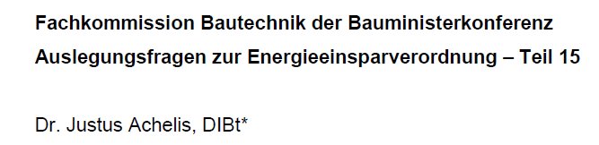
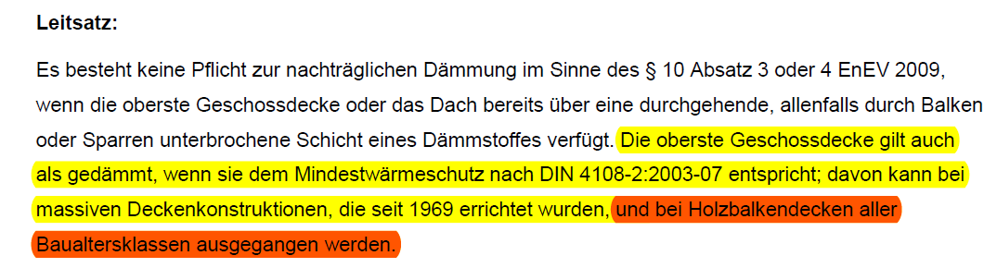
Exkurs: Dämmpflicht OGD?
Mit Asche/Schlacke/Lehm teilweise oder ganz gefüllt
Ohne Füllung
Teilweise gedämmt (neuere Gebäude)
Holzbalkendecke braucht nicht gedämmt werden!
Entspricht U-Wert 0,8 W/m²K

Slide 88
Exkurs: Dämmpflicht OGD?
 | DIN 4108-2 | Nachhaltige Sanierung | Reduktion
U-Wert Konstruktion | 0,8 W/m²K | 0,1 W/m²K | 0,7 W/m²K
Kosten Dämmung |  | 22,90 €/m² (35 cm Aufblasdämmung)
Heizenergie/a |  |  | 67 kWh/m²
Heizkosten/a |  |  | 5,40 €/m²
CO2/a |  |  | 20 kg/m²
Verzinsung Kapital |  |  | 23%
ROI |  |  | 4,3 a
1 m² Deckenfläche

Slide 89
Exkurs: Dämmpflicht OGD?
 | DIN 4108-2 | Nachhaltige Sanierung | Reduktion
U-Wert Konstruktion | 0,8 W/m²K | 0,1 W/m²K | 0,7 W/m²K
Kosten Dämmung |  | 2.290 Mio € (35 cm Aufblasdämmung)
Heizenergie/a |  |  | 13.420 gWh
Heizkosten/a |  |  | 1,01 Mrd €
CO2/a |  |  | 4 Mio to/a
Verzinsung Kapital |  |  | 23%
ROI |  |  | 4,3 a
Die wirtschaftlichste Variante wird vergessen!
200 Mio m² Decken in Deutschland: vergessen!

Slide 90
Steildach

Slide 91
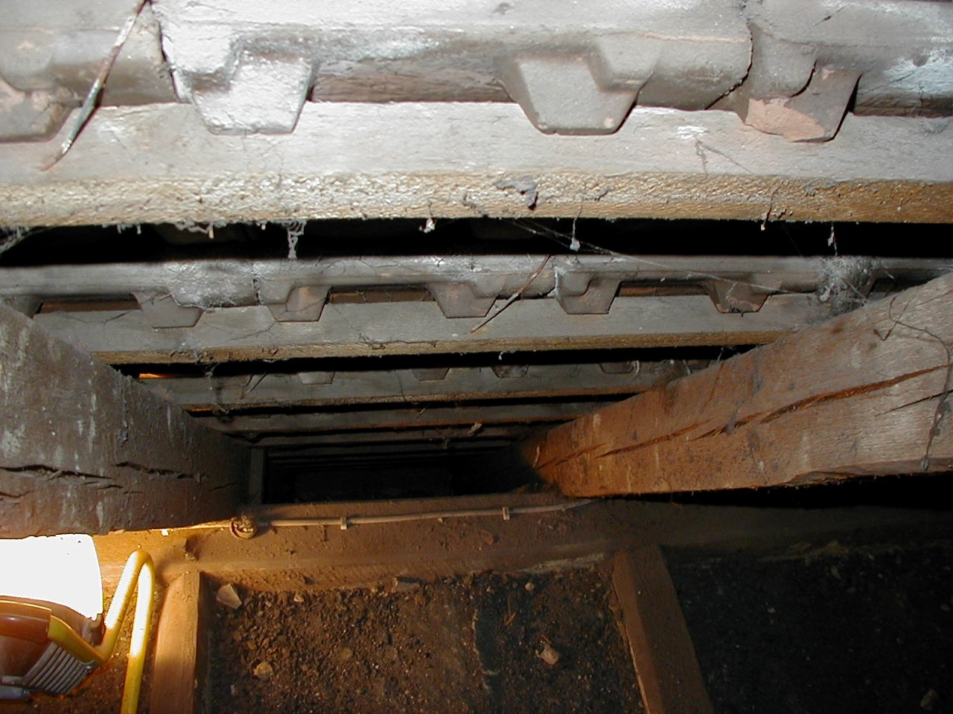
10 – Einblasdämmung im Steildach - Thermobag
Ungedämmte Dachschrägen

Slide 92

10 – Einblasdämmung im Steildach - Thermobag
Ungedämmte Dachschrägen

Slide 93
10 – Einblasdämmung im Steildach - Thermobag

Slide 94

10 – Einblasdämmung im Steildach - Thermobag
Ungedämmte Dachschrägen

Slide 95

10 – Einblasdämmung im Steildach - Thermobag
Ungedämmte Dachschrägen

Slide 96

10 – Einblasdämmung im Steildach - Thermobag
Hilfslatte für Hinterlüftung

Slide 97

10 – Einblasdämmung im Steildach - Thermobag
gedämmte Dachschrägen

Slide 98

10 – Einblasdämmung im Steildach - Thermobag
Ungedämmte Dachschrägen

Slide 99

10 – Einblasdämmung im Steildach - Thermobag
gedämmte Dachschrägen

Slide 100
10 – Einblasdämmung im Steildach - Thermobag
Kosten der Maßnahme: 2.500 – 4.500 € pro EFH
Förderfähig
Amortisationszeit: 8 Jahre
Energieeinsparung pro Haus: ca. 5 - 10%

Slide 101
11 Decke - Nagelbinderkonstruktion

Slide 102

11 – Einblasdämmung Nagelbinderkonstruktion
Modernisierung Gewerbe-Immobilien

Slide 103
11 – Einblasdämmung Nagelbinderkonstruktion

Slide 104

11 – Einblasdämmung Nagelbinderkonstruktion
Modernisierung Gewerbe-Immobilien

Slide 105

11 – Einblasdämmung Nagelbinderkonstruktion

Slide 106

11 – Einblasdämmung Nagelbinderkonstruktion

Slide 107
11 – Einblasdämmung Nagelbinderkonstruktion
Kosten der Maßnahme: 2.000 – 3.000 € pro EFH
Förderfähig (20% + x)
Amortisationszeit: 3 Jahre
Energieeinsparung pro Haus: ca. 10%
Produkte: Zellulose oder Supafil

Slide 108

12 – Einblasdämmung Zwischensparren- plus Aufsparrendämmung

Slide 109

13 – Einblasdämmung Zwischensparrendämmung gegen Unterspannbahn

Slide 110

14 – Einblasdämmung Abseite mit Thermobag

Slide 111

15 – Einblasdämmung Drempel ausblasen

Slide 112
15 – Einblasdämmung Drempel ausblasen

Slide 113
15 – Einblasdämmung Drempel ausblasen

Slide 114

15 – Einblasdämmung Drempel ausblasen
Max. 1 m Dämmstoff!

Slide 115
15 – Einblasdämmung Drempel ausblasen
Kosten der Maßnahme: 1.000 – 1.500 € pro EFH
Förderfähig (20% + x)
Amortisationszeit: 3 Jahre
Energieeinsparung pro Haus: ca. 5 - 10%

Slide 116

16 – belüftetes Flachdach Holz

Slide 117
16 – belüftetes Flachdach Holz

Slide 118
16 – belüftetes Flachdach Holz

Slide 119

16 – belüftetes Flachdach Holz

Slide 120
17 – belüftetes Flachdach Beton MFH

Slide 121
17 – belüftetes Flachdach Beton MFH

Slide 122

17 – belüftetes Flachdach Beton MFH

Slide 123

17 – belüftetes Flachdach Beton MFH

Slide 124
17 – belüftetes Flachdach Beton MFH
Kosten der Maßnahme: 4.000 – 5.000 € pro EFH
Förderfähig (20% + x)
Amortisationszeit: 8 Jahre
Energieeinsparung pro Haus: ca. 10%
Produkte: Supafil oder Zellulose

Slide 125

18 – Flachdach Umwandlung belüftet zu unbelüftet - Bungalows

Slide 126
18 – Flachdach Umwandlung belüftet zu unbelüftet

Slide 127

18 – Flachdach Umwandlung belüftet zu unbelüftet

Slide 128

18 – Flachdach Umwandlung belüftet zu unbelüftet
Umkehrdach:
Passivhaus-Standard
0,1 W/m²K
Dachbegrünung

Slide 129
19 – Hohlräume in Holzbalkendecken ausblasen

Slide 130




19 – Hohlräume in Holzbalkendecken ausblasen
Mit Asche/Schlacke/Lehm teilweise oder ganz gefüllt
Ohne Füllung
Teilweise gedämmt (neuere Gebäude)

Slide 131
19 – Hohlräume in Holzbalkendecken ausblasen
Mit Asche/Schlacke/Lehm teilweise oder ganz gefüllt
Ohne Füllung
Teilweise gedämmt (neuere Gebäude)

Slide 132




19 – Hohlräume in Holzbalkendecken ausblasen
Hinterlüftete Dämmung

Slide 133

19 – Hohlräume in Holzbalkendecken ausblasen
Hinterlüftete Dämmung

Slide 134

19 – Hohlräume in Holzbalkendecken ausblasen

Slide 135
19 – Hohlräume in Holzbalkendecken ausblasen

Slide 136
19 – Hohlräume in Holzbalkendecken ausblasen
Kosten der Maßnahme: 3.000 – 3.500 € pro EFH
Amortisationszeit: 8 Jahre
Energieeinsparung pro Haus: ca. 5 - 10%
Produkte: Zellulose

Slide 137

20 – PU-Sprühdämmung Kellerabgang

Slide 138


20 – PU-Sprühdämmung Kellerabgang

Slide 139
20 – Sprühdämmung Kellerabgang
Kosten der Maßnahme: 1.000 – 1.500 € pro EFH
Amortisationszeit: 10 Jahre
Energieeinsparung pro Haus: ca. 3-5%
Produkte: PU-Sprühdämmung (Pluimers)

Slide 140
21 – Einblasdämmung mit Sparrenexpander

Slide 141
21 – Einblasdämmung mit Sparrenexpander

Slide 142
22 – Einblasdämmung Kellerdecke mit abgehängter Decke

Slide 143

22 – Einblasdämmung Kellerdecke mit abgehängter Decke

Slide 144

22 – Einblasdämmung Kellerdecke mit abgehängter Decke
Flankendämmung

Slide 145
22 – Einblasdämmung Kellerdecke mit abgehängter Decke

Slide 146

23 – Einblasdämmung Keller-Kappendecke von unten

Slide 147
23 – Einblasdämmung Keller-Kappendecke von unten

Slide 148
23 – Einblasdämmung Keller-Kappendecke von unten

Slide 149

23 – Einblasdämmung Keller-Kappendecke von unten

Slide 150

24 – Einblasdämmung Kriechkeller

Slide 151

24 – Einblasdämmung Kriechkeller

Slide 152

25 – Kriechkeller mit PU-Sprühdämmung

Slide 153

26 – Einblasdämmung Heizkörpernische

Slide 154

27 – Innendämmung Einblasverfahren

Slide 155

27 – Innendämmung Einblasverfahren

Slide 156

27a – Innendämmung Sprühverfahren

Slide 157

27a – Innendämmung Sprühverfahren

Slide 158


28 Innendämmung Porenbeton mit Einblasdämmung

Slide 159

28 Innendämmung Porenbeton mit Einblasdämmung

Slide 160

29 Kerndämmung Waschbeton-Fassaden-Elemente

Slide 161

29 Kerndämmung Waschbeton-Fassaden-Elemente

Slide 162

29 Kerndämmung Waschbeton-Fassaden-Elemente
Vorgehängte (Wasch)-Beton-Fassadenelemente

Slide 163



29 Kerndämmung Waschbeton-Fassaden-Elemente

Slide 164

29 Kerndämmung Waschbeton-Fassaden-Elemente
Vorgehängte (Wasch)-Beton-Fassadenelemente

Slide 165

30 Einblasdämmung Rollladenkasten

Slide 166
30 Einblasdämmung Rollladenkasten

Slide 167
30 Einblasdämmung Rollladenkasten
Kosten der Maßnahme: 1.000 – 1.500 € pro EFH
Förderfähig (20% + x)
Amortisationszeit: 6 Jahre
Energieeinsparung pro Haus: ca. 5%

Slide 168
31 Einblasdämmung Gebäudetrennfugen

Slide 169




31 Einblasdämmung Gebäudetrennfugen
Gebäudetrennfugen bei Reihenhäusern

Slide 170



31 Einblasdämmung Gebäudetrennfugen

Slide 171
31 Einblasdämmung Gebäudetrennfugen

Slide 172


31 Einblasdämmung Gebäudetrennfugen
Gebäudetrennfugen bei Doppelhäusern

Slide 173
31 Einblasdämmung Gebäudetrennfugen
Kosten der Maßnahme: 2.000 – 3.000 € pro 2 EFH
Förderfähig (20% + x)
Amortisationszeit: 5 Jahre
Energieeinsparung pro Haus: ca. 5%
Produkt: Supafil

Slide 174

32 Einblasdämmung EG-Fußboden auf Balkenlage
Holzböden auf Balkenlage

Slide 175

32 Einblasdämmung EG-Fußboden auf Balkenlage
Holzböden auf Balkenlage

Slide 176
32 Einblasdämmung EG-Fußboden auf Balkenlage
Holzböden auf Balkenlage

Slide 177

32 Einblasdämmung EG-Fußboden auf Balkenlage
Holzböden auf Balkenlage

Slide 178



32 Einblasdämmung EG-Fußboden auf Balkenlage

Slide 179
32 Einblasdämmung EG-Fußboden auf Balkenlage
Kosten der Maßnahme: 5.000 € pro EFH
Amortisationszeit: 10 Jahre
Energieeinsparung pro Haus: ca. 5%

Slide 180
32 Einblasdämmung EG-Fußboden auf Balkenlage

Slide 181

32a perfekte Kellerdeckendämmung

Slide 182

33 Sprühdämmung auf Kirchenkuppeln

Slide 183

33 Sprühdämmung auf Kirchenkuppeln
Produkte:
Zellulose, verklebt
Supafil, verklebt
PU-Sprühschaum

Slide 184

34 Sprühdämmung Kellerdecke

Slide 185

34 Sprühdämmung Kellerdecke

Slide 186
35 Sprühdämmung Trapezbleche

Slide 187
Webseite
www.fved.net/energieberater

Slide 188
Stoffkennwerte
Zum downloaden unter
www.ipeg-institut.de
(dort download beantragen)

Slide 189
Staatliche Förderung
Förderung durch das BAFA (Bundesamt für Wirtschaft und Ausfuhrkontrolle). Siehe unter https://www.bafa.de/DE/Energie/Effiziente_Gebaeude/Sanierung_Wohngebaeude/Gebaeudehuelle/gebaeudehuelle_node.html Um diese Förderung zu erhalten, muss ein Energieberater eingeschaltet werden. Auch dessen Kosten werden vom Staat mit 50% gefördert. Sinnvoll ist diese Form der Förderung vor allem bei komplexeren Maßnahmenpaketen (Gebäudehülle, Fenster, Heizungstechnik, erneuerbare Energien). Die Mindest-Investitionssumme beträgt 2.000 €. Die Durchführung der Maßnahmen darf nicht begonnen werden, bevor der Förderantrag (vom Energieberater gestellt) bewilligt wurde. Bei Erstellung eines iSFP wird die Fördersumme um 5% erhöht.
Ähnliches gilt für die KfW (Einzelmaßnahmen).
Wenn jedoch ausschließlich Einzelmaßnahmen durchgeführt werden, ist die steuerliche Förderung nach § 35c EStG sinnvoll, da
Kein Antrag gestellt werden muss
Man sich die Kosten für den Energieberater sparen kann
Die Maßnahme sofort durchgeführt werden kann.
Allerdings muss man sich, was den Förderbetrag angeht, etwas gedulden, da im ersten Jahr nach der Maßnahme 7% der Brutto-Maßnahmenkosten von der zu entrichtenden Einkommenssteuer abgezogen werden, im zweiten Jahr ebenfalls 7% und im dritten Jahr 6%. Es gibt jedoch keine Untergrenze der Investitionssumme, auch ein Betrag von bspw. 1500 € ist förderfähig, man bekäme in diesem Fall insgesamt 300 € Einkommenssteuer erlassen.

Slide 190
Staatliche Förderung
 | BAFA/KfW-Förderung | Steuerförderung
Mindest-Anforderungen (siehe unten) | https://www.bafa.de/DE/Energie/Effiziente_Gebaeude/Sanierung_Wohngebaeude/Gebaeudehuelle/gebaeudehuelle_node.html | https://www.bafa.de/DE/Energie/Effiziente_Gebaeude/Sanierung_Wohngebaeude/Gebaeudehuelle/gebaeudehuelle_node.html
Mindest-Auftragssumme | 2.000 € brutto | keine
Förderhöhe bei Einzelmaßnahmen | 20% der Gesamt-Brutto-Kosten. Wenn ein individueller Sanierungsfahrplan erstellt wurde, weitere 5% | 20 %
Antragstellung | Ja, durch Energieberater (kostenpflichtig) | Nein
Beginn der Maßnahme | Erst nach Bewilligung! (sonst förderschädlich) | jederzeit
Auszahlung | In kompletter Summe nach Fertigstellung der Maßnahme | 7% Nachlass auf Steuerschuld im ersten darauffolgenden Jahr, 7% im nächsten Jahr, 6 % im dritten Jahr
Nachweis | Bescheinigung des Energieberaters | Rechnung und Fachunternehmererklärung des Handwerkers
Sinnvoll bei | Komplexeren Maßnahmenpaketen, teureren Sanierungen | Preisgünstigen Einzelmaßnahmen

Slide 191
Staatliche Förderung Wand
Lfd. Nr. | Energetische Maßnahme | Mindestanforderungen | Energetisch, ökologisch und wirtschaftlich sinnvoll | Beispiel
1.1. | Außendämmung | U-Wert max 0,2 W/m²K | U-Wert 0,13 W/m²K | 24 cm Polystyrol WLS 032
1. Gold-Standard | Vorgehängte Holzkonstruktion | übertroffen | U-Wert 0,12 W/m²K | Dämmraum-Konstruktion 28 cm mit Supafil oder Zellulose gedämmt, verputzte Heraklith-Platte
1.2. | Kerndämmung zweischaliges Mauerwerk | Max. lambda-Wert des Kerndämm-Materials 0,035 W/mK |  | Supafil (KNAUF), Polystyrol-KD
1.2. Platin-Standard | Einblasdämmung Gebäudetrennfuge | übertroffen | U-Wert 0,0 W/m²K | Gebäudetrennfuge mit Supafil füllen
1.2. Gold-Standard | Kerndämmung plus WDVS bzw. Dämmraum-Konstruktion | übertroffen | U-Wert 0,13 W/m²K | 7 cm Supafil plus 16 cm WDVS WLS 032 bzw. Dämmraum-Konstruktion, 18 cm dick.
1.4. | Innendämmung Fachwerk | U-Wert max 0,65 W/m²K |  | 5 cm Zellulose-Innendämmung WLS 039
1.4. Gold-Standard | Innendämmung Fachwerk | übertroffen | U-Wert 0,2 W/m²K | 17 cm Innendämmung Zellulose WLS 039

Slide 192
Staatliche Förderung Dach
2.1. | Dachflächen | U-Wert max. 0,14 W/m²K |  | 14 cm Sparren plus 16 cm Dämmraum-Element, mit Einblasdämmung gedämmt
2.3. | Flachdächer | U-Wert max 0,14 W/m²K
2.3. Platin-Standard | Flachdächer | übertroffen | U-Wert 0,12 W/m²K | 14 cm Balkenlage mit Einblasdämmung gefüllt, 14 cm Aufdachdämmung XPS WLS 035 (Umkehrdach), evtl. mit Dachbegrünung

Slide 193
Staatliche Förderung OGD/Fußboden
3.1. | Obere Geschossdecken | U-Wert max 0,14 W/m²K |  | Offenes Aufblasen oder begehbare Konstruktion 28 cm dick
3.1. Platin-Standard | Obere Geschoßdecken | übertroffen | U-Wert 0,1 W/m²K | Offenes Aufblasen oder begehbare Konstruktion Dämmdicke mindestens 35 cm
3.2. | Decken gegen unbeheizte Räume sowie Kellerdecken | U-Wert max 0,25 W/m²K |  | Abgehängte Konstruktion, 13 cm Einblasdämmung
3.2. Gold-Standard | Decken gegen unbeheizte Räume sowie Kellerdecken | übertroffen | U-Wert 0,2 W/m²K | Einblasdämmung Balkenlage Holzfußboden, 8 cm, plus abgehängte Konstruktion 9 cm Einblasdämmung

Slide 194

Staatliche Förderung Gebäudetechnik

Slide 195
Einsparung durch Verhaltensänderung

Slide 196
Verhaltensänderung
Wäsche:
Nur bei 30° C waschen – auch dann wird sie sauber
Waschmaschine komplett füllen
Auf Trockner verzichten, es gibt eine hochmoderne Technologie:
online,
Mit hocheffizienter Solar- bzw. Windenergie getrocknet
Auf der Leine getrocknete Wäsche muss nicht mal gebügelt werden
Wenn schon im Haus (auf dem Wäscheständer) trocknen, dann im Keller
bzw. Dachboden oder Balkon, denn
Beim Trocknen (d.h. Verdampfen des Wassers) wird pro kg verdampftem Wasser
2257 kJ Energie (Verdampfungsenthalpie) benötigt, das sind 0,6 kWh Wärme (bzw. 1 kWh Gas oder Öl in der Heizungsanlage)

Slide 197
Verhaltensänderung
Beleuchtung:
Sämtliche Lampenkörper durch LEDs ersetzen. Hinweis: auch Halogenlampen sind Stromfresser (einfach mal anfassen, dann merkt man das)
Nicht zwingend benötigte Lampen ausschalten
Beleuchtung außen am Haus demontieren (die Insekten und Vögel danken Ihnen)

Slide 198
Verhaltensänderung
Küche:
Spülmaschine komplett füllen. Ökoprogramm nutzen.
Kühlschrank ggfs. abtauen, Tür nur kurz öffnen
Wenn ich heute weiß, was ich morgen kochen möchte: das entsprechende Lebensmittel schon heute aus dem Gefrierschrank nehmen und im Kühlschrank auftauen lassen. Pro kg Gefriergut können so 0,5 kWh Strom eingespart werden. (Kristallisationsenthalpie)
Beim Kochen (z.B. von Reis) Herd frühzeitig ausstellen. Viele Nahrungsmittel garen auch mit niedrigeren Temperaturen weiter. Reis sowieso
Backen mit Umluft
Nur soviel Wasser zum Kochen bringen, wie auch benötigt wird (Eier kochen auch mit sehr wenig Wasser)

Slide 199
Verhaltensänderung
Lüftung, Raumwärme
Raumtemperatur anpassen. Jedes °C Temperaturverringerung bringt 6% Heizenergie-Einsparung
Digitale Thermostatventile einbauen und auf Bedarf programmieren
Fenster und Türen auf Luftundichtigkeiten überprüfen (mit Räucherstäbchen oder Kerzenflamme). Undichtigkeiten durch Nachstellen der Fenstermechanik bzw. durch Abdichtungs-Materialien beseitigen
Stoßlüften statt „Dauer-Kipp-Stellung“ der Fenster
Hände kann man auch mit kalten Wasser waschen. Einhebelmischer im Badezimmer auf „kalt“ stellen (bis das warme Wasser läuft, wird die komplette Zuleitung erwärmt)
Duschen statt Vollbad. Sparduschkopf verwenden.
Solaren Wärmeeintrag am Tag nutzen, im Winter die Vorhänge tagsüber öffnen

Slide 200
Verhaltensänderung
Verkehr
Fahrrad fahren
Zu Fuß gehen
ÖPNV nutzen
Wenn man schon Auto fahren muss:
Vorausschauend fahren (vor der Ampel ausrollen lassen, wenig bremsen, nur, wenn notwendig)
Untertourig fahren (rechtzeitig in höhere Gänge schalten)
Max. 100 km/h auf der Autobahn fahren
Auto auslasten (Personen mitnehmen, www.blablacar.de )
Reifendruck erhöhen
Lieber 1x die Woche einen Großeinkauf machen, anstatt täglich Kleinigkeiten zu besorgen (auf dem Land)

Slide 201
Verhaltensänderung
sonstiges
Stand-by-Geräte ausschalten
Fenster und Türen zu!
„graue Energie“ bei Gebrauchsgegenständen berücksichtigen (Gegenstände teilen, gebrauchte kaufen/verkaufen/verschenken, reparieren)

Slide 202
Vielen Dank für Ihre Aufmerksamkeit!

